Slide 1
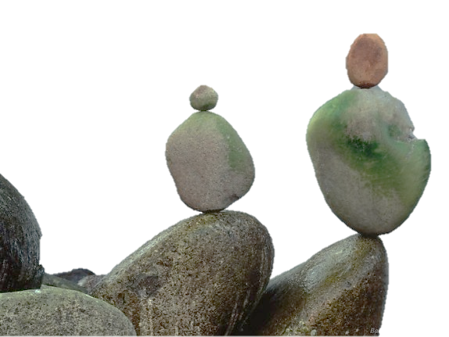


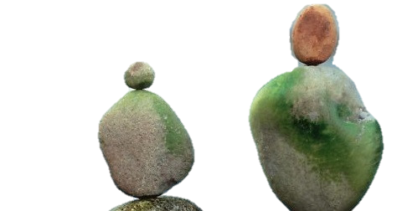

BÀI 9
TRUYỆN NGẮN
NGỮ VĂN 6
CÁNH DIỀU

Slide 2



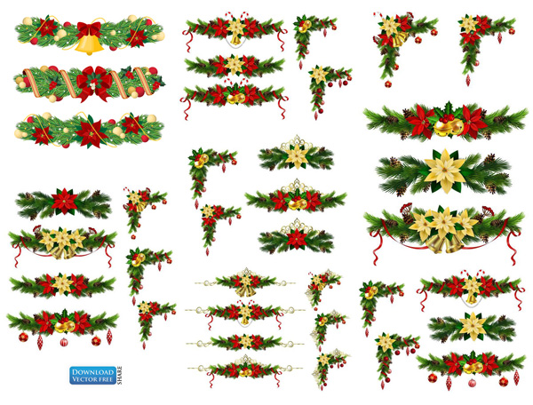



Ngữ văn 6
TRUYỆN NGẮN
KHỞI ĐỘNG BÀI HỌC 9
TRÒ CHƠI Ô CHỮ
1
T
Â
M
H
Ồ
N
L | Ụ | C | B | Á | T
2
Â | N
TỪ KHOÁ
L | Ư | Ơ | M
3
T | H | Á | N | H | G | I | Ó | N | G
4
B | Ô | N | C | H | Ồ | N
5
D | Ê | M | È | N
6
Chỉ trạng thái thấp thỏm, mong ngóng, chờ đợi một việc gì chưa đến, chưa biết sẽ ra sao
Tên một truyền thuyết đã học trong chương trình Ngữ văn 6 học kì I.
Người anh hùng Thánh Gióng đã đánh tan giặc gì?
Tên một bài thơ của nhà thơ Tố Hữu đã được học trong bài học 7.
Tên một thể thơ của dân tộc.
Tên nhân vật chính trong văn bản “Bài học đường đời đầu tiên” (Tô Hoài)

Slide 3
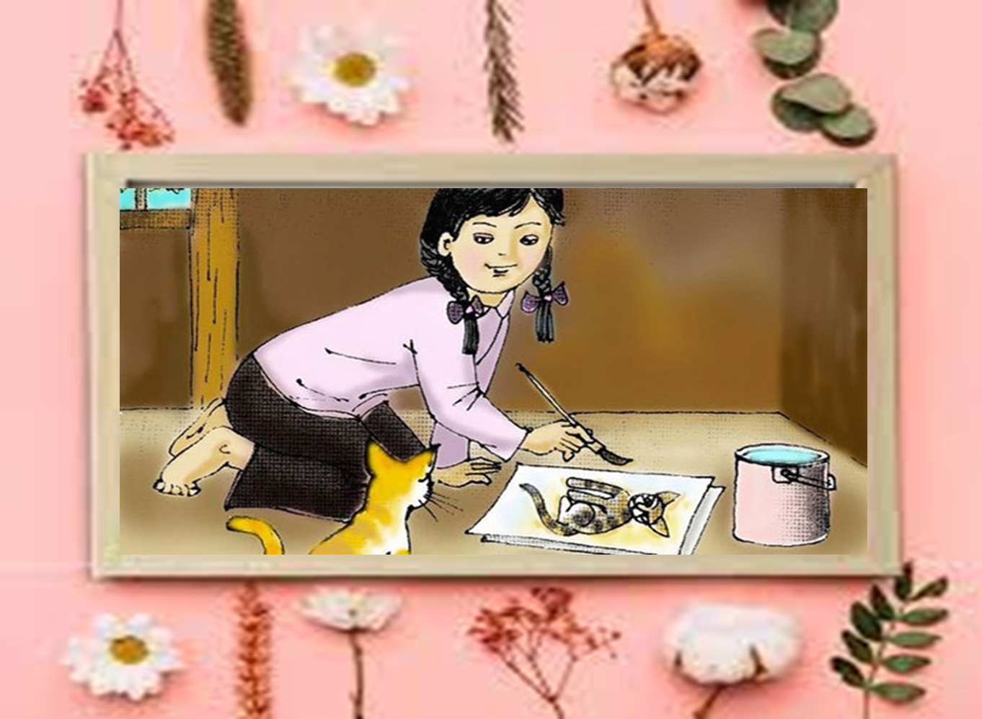

Ngữ văn 6
Văn bản 1: BỨC TRANH CỦA EM GÁI TÔI (Tạ Duy Anh)

Slide 4
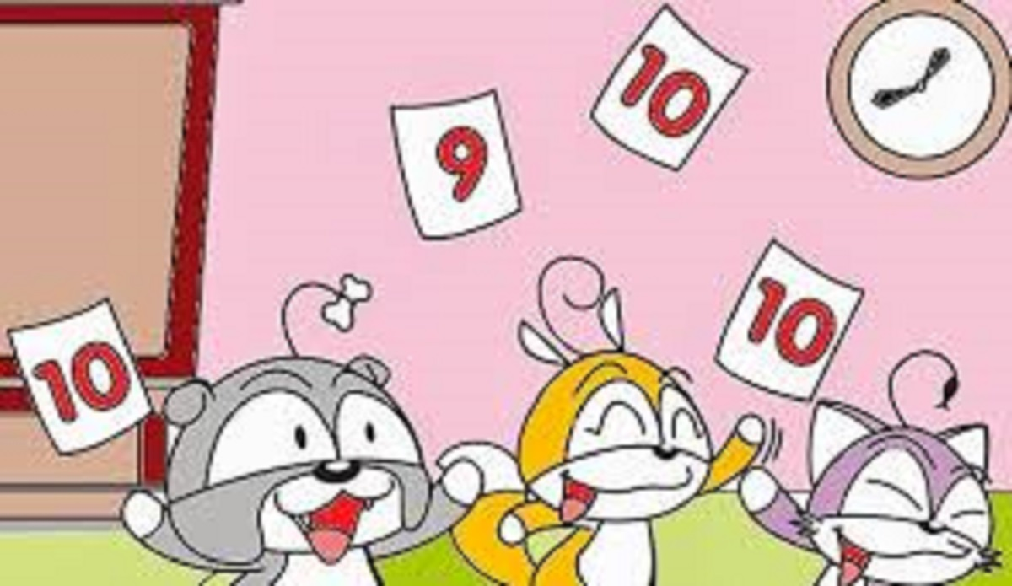
BỨC TRANH CỦA EM GIÁI TÔI
(Tạ Duy Anh)
HOẠT ÐỘNG KHỞI ÐỘNG
Trong gia đình, khi em có thành tích học tập hoặc niềm vui mới, mọi người sẽ bộc lộ tình cảm như thế nào?
Trước những thành công, niềm vui của người khác (người thân, bạn bè) em sẽ có tình cảm như thế nào và ứng xử ra sao?

Slide 5

Ngữ văn 6
Văn bản 1: BỨC TRANH CỦA EM GÁI TÔI (Tạ Duy Anh)
Hình thành kiến thức
I. Kiến thức Ngữ văn
Đặc điểm thể loại truyện ngắn:
- Truyện ngắn là tác phẩm văn xuôi cỡ nhỏ, ít nhân vật, ít sự việc phức tạp,... Chi tiết và lời văn trong truyện ngắn rất cô đọng. Truyện ngắn hiện đại Việt Nam xuất hiện tương đối muộn.
- Đặc điểm nhân vật là những nét riêng của nhân vật trong truyện, thường được thể hiện qua hình dáng, cử chỉ, hành động, ngôn ngữ, ý nghĩ,...

Slide 6
Ngữ văn 6
Văn bản 1: BỨC TRANH CỦA EM GÁI TÔI (Tạ Duy Anh)
Hình thành kiến thức
I. Kiến thức Ngữ văn
- Lời người kể chuyện là lời của người đã kể lại câu chuyện.
+ Ngôi thứ nhất thứ nhất: lời của người kể là lời của người xưng "tôi". Ví dụ: "Em gái tôi tên là Kiều Phương, nhưng tôi quen gọi nó là Mèo" (Bức tranh của em gái tôi - Tạ Duy Anh).
+ Ngôi thứ ba: lời của người kể là lời của người ngoài, không tham gia câu chuyện. Ví dụ: "Ngày xưa, ở quận Cao Bình có hai vợ chồng tuổi già mà chưa có con" (Thạch Sanh). Lời nhân vật là lời của một nhân vật trong truyện, ví dụ lời Thánh Gióng: "Mẹ ra mời sứ giả vào đây." (Thánh Gióng).

Slide 7
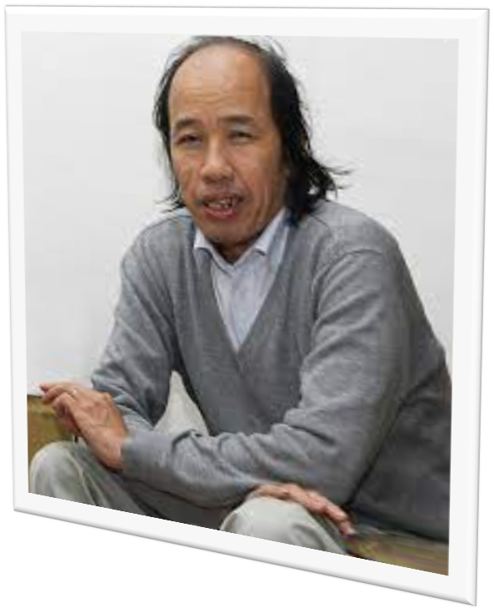
Ngữ văn 6
Văn bản 1: BỨC TRANH CỦA EM GÁI TÔI (Tạ Duy Anh)
Hình thành kiến thức
II. Tìm hiểu chung
1. Tác giả Tạ Duy Anh
Qua tìm hiểu ở nhà, nêu những hiểu biết của em về nhà văn Tạ Duy Anh? Em kể tên truyện của tác giả?

Slide 8
Ngữ văn 6
Văn bản 1: BỨC TRANH CỦA EM GÁI TÔI (Tạ Duy Anh)
Hình thành kiến thức
II. Tìm hiểu chung
1. Tác giả Tạ Duy Anh
Tên khai sinh là Tạ Việt Đãng, sinh năm 1959, quê ở Hà Nội

Slide 9

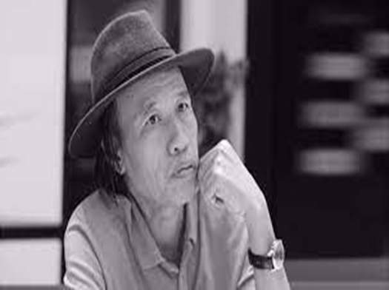
HÌNH THÀNH KIẾN THỨC
II. Tìm hiểu chung
1. Tác giả Tạ Duy Anh
Là nhà văn trẻ trong thời kì đổi mới, có nhiều sáng tác viết cho thiếu nhi như: Quả trứng vàng, Vó ngựa trở về, Bức tranh của em gái tôi...
Truyện viết cho thiếu nhi của ông trong sáng, đậm chất thơ, giàu ý nghĩa nhân văn.
Tạ Duy Anh, sinh năm 1959

Slide 10




HÌNH THÀNH KIẾN THỨC
II. Tìm hiểu chung
1. Tác giả Tạ Duy Anh
Bên cạnh truyện ngắn, ông còn sáng tác một số truyện vừa, tiểu thuyết,…
Tạ Duy Anh, sinh năm 1959

Slide 11

2. Truyện ngắn “Bức tranh của em gái tôi”
a. Đọc, chú thích
b. Tìm hiểu chung về tác phẩm
Hoạt động nhóm
Nhóm 1,2 | Nhóm 3,4 | Nhóm 5,6
Xuất xứ của tác phẩm? Trong truyện ngắn Bức tranh của em gái tôi, người kể chuyện là ai? Xuất hiện ở ngôi thứ mấy? Tác dụng của việc chọn ngôi kể thứ nhất trong truyện? | Truyện có những nhân vật nào. Ai là nhân vật chính? Hãy tóm tắt truyện? | Văn bản có thể chia thành mấy phần, nêu sự việc chính của mỗi phần

Slide 12

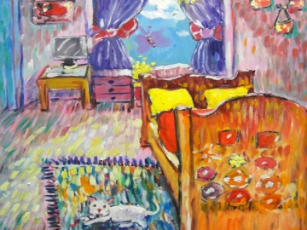
2. Truyện ngắn “Bức tranh của em gái tôi”
a. Đọc, chú thích
b. Tìm hiểu chung về tác phẩm
*Xuất xứ: “Bức tranh của em gái tôi” là truyện ngắn đoạt giải Nhì trong cuộc thi viết “Tương lai vẫy gọi” của báo Thiếu niên tiền phong 1998.

Slide 13
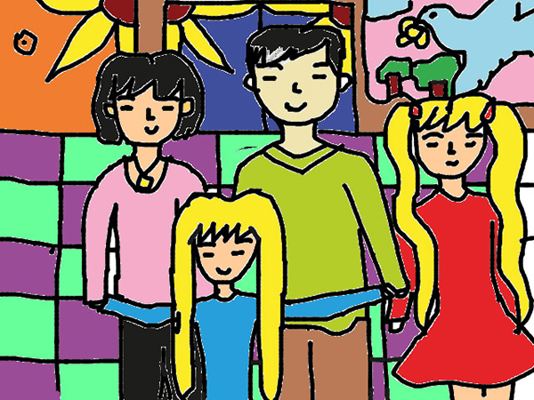
2. Truyện ngắn “Bức tranh của em gái tôi”
a. Đọc, chú thích
b. Tìm hiểu chung về tác phẩm
* Người kể chuyện
Người kể chuyện là người anh trai
Người kể chuyện xuất hiện ở ngôi thứ nhất, xưng tôi
Sử dụng ngôi kể thứ nhất có thể khai thác được chiều sâu tâm lí bởi nhân vật tham gia vào tiến trình truyện kể.

Slide 14

* Tóm tắt
(nhân vật chính: người anh trai,
em gái Kiều Phương-Mèo)
b. Tìm hiểu chung về tác phẩm
Kiều Phương là cô gái hay lục lọi đồ và thường bôi bẩn lên mặt. Cô bé có sở thích vẽ tranh nên thường bí mật pha chế màu và vẽ. Khi mọi người phát hiện ra Kiều Phương có tài năng hội họa thì người anh lúc này tỏ ra ghen tị và xa lánh em. Kiều Phương đạt giải nhất tại trại thi vẽ tranh quốc tế với bức vẽ “anh trai tôi”, lúc này người anh trai mới nhận ra tấm lòng nhân hậu của em và hối lỗi về bản thân mình.

Slide 15
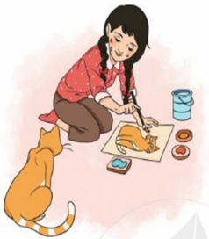
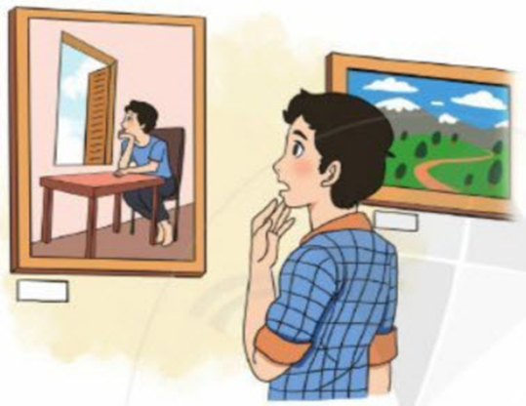
b. Tìm hiểu chung về tác phẩm
* Bố cục (3 phần)
Phần 1 (từ đầu đến “phát huy tài năng”): Tài năng của em gái được mọi người phát hiện.
Phần 2 (tiếp đó đến “anh cùng đi nhận giả”): Lòng ghen tị và mặc cảm của người anh.
Phần 3 (còn lại): Tâm trạng, cảm xúc của người anh khi đứng trước bức tranh của em gái.

Slide 16
III. Đọc hiểu văn bản
1. Các nhân vật
1.1. Nhân vật người anh
PHIẾU HỌC TẬP SỐ 01:
Tìm hiểu diễn biến tâm trạng của người anh
Trước lúc tài năng của em được phát hiện | Khi tài năng của em gái được phát hiện: | Khi đứng trư­ớc bức tranh đư­ợc giải của em gái
...................................... ...................................... | ..................................... ..................................... | ...................................... ......................................
Đánh giá chung về người anh: .......................................................................................
Nghệ thuật xây dựng nhân vật: ......................................................................................

Slide 17
1.1. Nhân vật người anh
a) Trước lúc tài năng của em được phát hiện
Gọi em gái Kiều Phương là Mèo, bí mật theo dõi việc làm bí mật của em, chê bai em gái bẩn thỉu, nghịch ngợm, trẻ con…
Coi thường em là trẻ con, không cần để ý đến những trò nghịch ngợm ấy và vẫn thương yêu, gần gũi em.

Slide 18
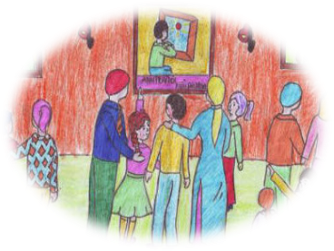

1.1. Nhân vật người anh
b) Khi tài năng của em gái được phát hiện:
Mọi người: xúc động, mừng rỡ, ngạc nhiên.
Thái độ của người anh:
Gục đầu muốc khóc.
Chẳng tìm thấy ở mình một năng khiếu gì cả.
Thái độ thất vọng, buồn chán, thiếu tự tin, mặc cảm.
Không thể thân với mèo như trước được nữa.

Slide 19
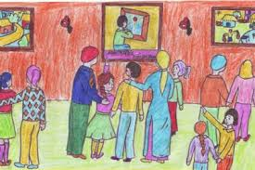
1.1. Nhân vật người anh
c) Khi đứng trư­ớc bức tranh đư­ợc giải của em gái:
* Bức tranh :
Đóng khung, lồng kính
Một chú bé đang ngồi nhìn ra ngoài cửa sổ, nơi bầu trời trong xanh.
Mặt chú bé toả ra một thứ ánh sáng
kỳ lạ
Suy tư mơ mộng.
=> Bức tranh đẹp, có hồn. Người anh nhận ra bức tranh là thông điệp về lòng yêu thương mà người em gái đã dành cho mình.

Slide 20
1.2. Nhân vật em gái Kiều Phương
PHIẾU HỌC TẬP
Nhóm 1,2 | Nhóm 3,4 | Nhóm 5,6
? Tìm chi tiết miêu tả về ngoại hình, tính cách của Kiều Phương? ? Qua đó em hiểu gì về tính tình của Kiều Phương ? | ? Sở thích của Kiều Phương? Tìm chi tiết nói về sở thích đó của nhân vật? Điều đó giúp em hiểu thêm gì về nhân vật người em? | ? Tìm những chi tiết thể hiện cách cư xử của Kiều Phương dành cho mọi người và cho anh trai? ? Bức tranh Kiều Phương vẽ anh trai đã bộc lộ điều gì? ? Em có nhận xét gì về Kiều Phương?

Slide 21
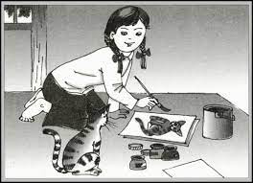
1.2. Nhân vật em gái Kiều Phương
* Ngoại hình
Tên là Kiều Phương
Anh đặt cho biệt hiệu là Mèo bởi vì khuôn mặt luôn bị chính nó bôi bẩn.
Hồn nhiên vô tư trong sáng, dễ thương.
Dùng tên Mèo để xưng hô với bạn thật vui vẻ
Hay lục lọi các đồ vật

Slide 22
1.2. Nhân vật em gái Kiều Phương
* Sở thích: Yêu thích vẽ.
Em tự chế thuốc vẽ bằng những vật liệu có sẵn trong nhà từ các xoong nồi, bí mật vẽ tranh.
Là cô bé chăm chỉ, say mê nghệ thuật, có năng khiếu hội họa, đáng khâm phục.
Mọi thứ trong nhà đều được đưa vào tranh: cái bát cám lợn sứt mẻ cũng trở nên ngộ nghĩnh; con mèo vằn vào tranh to hơn cả con hổ nhưng nét mặt lại rất dễ mến...

Slide 23
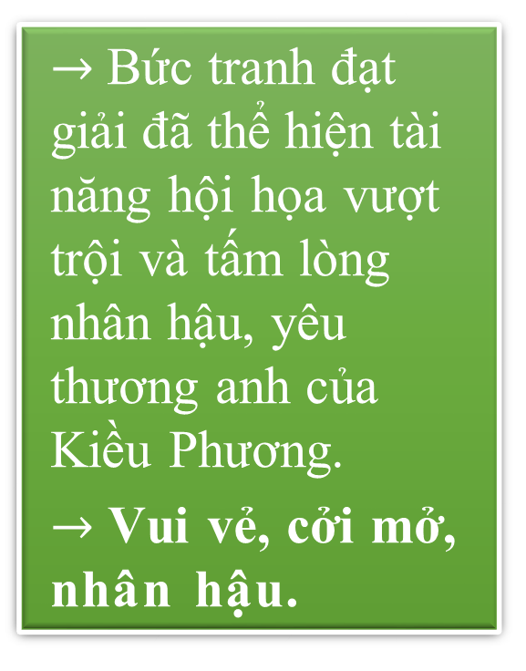
1.2. Nhân vật em gái Kiều Phương
* Tính cách, tình cảm dành cho gia đình, mọi người:
Vui vẻ chấp nhận biệt hiệu “Mèo” anh tặng.
$→$Bứctranhđạtgiảiđãthểhiệntàinănghộihọavượttrộivàtấmlòngnhânhậu,yêuthươnganhcủaKiềuPhương.
$→$Vuivẻ,cởimở, nhânhậu.
Dễ thân với bé Quỳnh, chú Tiến Lê ( họa sĩ)
Bị anh mắng vô cớ cũng không khóc hay cãi lại.
Đi thi vẽ tranh - vẽ về anh trai với tất cả tình yêu thương anh.
Được giải, hồ hởi ôm cổ anh chia vui.

Slide 24

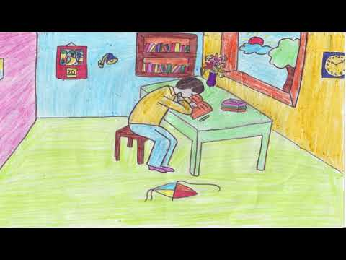
1.2. Nhân vật em gái Kiều Phương
Nhận xét:
Kiều Phương là cô bé hồn nhiên vô tư, đáng yêu, có tài năng hội họa, có tấm lòng trong sáng, khoan dung, độ lượng....

Slide 25
1.2. Nhân vật em gái Kiều Phương
Nghệ thuật miêu tả:
Quan sát tinh tế, lựa chọn hình ảnh tiêu biểu.
Sử dụng ngôn ngữ trong sáng, dễ hiểu.
Nội dung:
Tác giả đã vẽ lên bức chân dung người em là cô bé vô tư, hồn nhiên, trong sáng,có năng khiếu hội họa và có tấm lòng nhân hậu, vị tha.

Slide 26
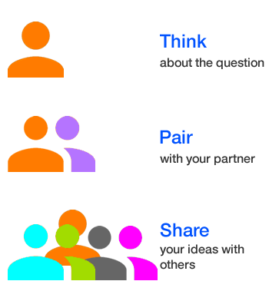
1.3. Đánh giá về 2 nhân vật
Câu hỏi:
? Nêu ra một số chi tiết trong văn bản để thấy sự khác nhau giữa tính cách của nhân vật người anh và nhân vật người em gái.
? Nhân vật người em thường được tái hiện qua hành động, còn nhân vật người anh thường được tác giả chú ý miêu tả tâm trạng. Hãy chỉ ra các chi tiết cụ thể để làm sáng tỏ điều đó. Ngôi kể có liên quan gì đến cách miêu tả hai nhân vật đó?

Slide 27

1.3. Đánh giá về 2 nhân vật
- Điểm khác nhau của hai nhân vật chính:
Người em (Kiều Phương): vô tư, trong sáng, hồn nhiên, rất yêu mến anh trai và có tài hội hoạ.
Người anh: thường tỏ ra ghen tị, bực tức, khó chịu với em gái khi phát hiện ra tài năng của em.
Nhưng người anh đã kịp nhận ra lỗi lầm của mình khi đứng trước bức tranh của em gái vẽ mình.

Slide 28
1.3. Đánh giá về 2 nhân vật
- Điểm khác nhau trong nghệ thuật xây dựng 2 nhân vật:
Điểm khác nhau trong nghệ thuật xây dựng 2 nhân vật:
Nhân vật người em thường được tái hiện qua hành động, còn nhân vật người anh thường được tác giả chú ý miêu tả tâm trạng.
Người kể chuyện là người anh theo ngôi thứ nhất (nhân vật xưng “tôi”). Ngôi kể này giúp thể hiện được tâm trạng, suy nghĩ của người kể một cách chân thực, đầy đủ hơn. Còn các nhân vật khác được kể qua lời kể của nhân vật người anh nên chủ yếu thể hiện qua việc làm, lời nói, hành động.

Slide 29
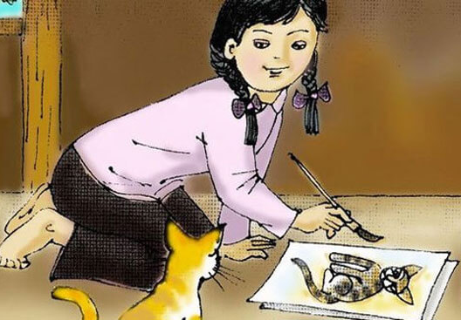

2. Chủ đề truyện
Đề cao tình cảm trong sáng, hồn nhiên và lòng nhân hậu của con người.
Ca ngợi sức mạnh cảm hoá của tình cảm trong sáng và lòng nhân hậu.

Slide 30
III. Tổng kết
2. Nội dung.
1. Nghệ thuật
Truyện cho thấy tình cảm trong sáng, hồn nhiên, tấm lòng nhân hậu của em gái đã giúp người anh nhận ra sự hạn chế của chính mình.
Miêu tả tâm lí nhân vật đặc sắc, ngôn ngữ độc thoại nội tâm.
Cách kể chuyện tự nhiên, hấp dẫn.
Truyện có ý nghĩa giáo dục sâu sắc, đặc biệt với lứa tuổi học sinh phải biết vượt lên sự hạn chế của bản thân để hướng tới điều hoàn thiện về nhân cách
Ngôi kể thứ nhất tạo điều kiện cho nhân vật bộc lộ diễn biến tâm lí tự nhiên, chân thực.

Slide 31

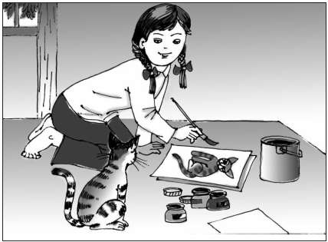
3. Cách đọc hiểu văn bản truyện ngắn
Xác định những sự việc được kể, đâu là sự việc chính.
Nhận biết tính cách nhân vật qua các chi tiết miêu tả ngoại hình, tâm lí,, hành động và lời nói.
Nhận biết được lời của người kể chuyện và lời của nhân vật; tình cảm của nhà văn.
Rút ra đề tài, chủ đề của truyện.
Rút ra đề tài, chủ đề của truyện.

Slide 32

HOẠT ĐỘNG LUYỆN TẬP

Slide 33
- Đáp án D

Slide 34
Luật chơi:
- Mỗi HS sẽ được phát 4 tờ giấy nhớ (loại nhỏ) với 4 màu sắc khác nhau: xanh - vàng - hồng – trắng (tương với với 4 đáp án của mỗi câu hỏi theo quy định).
- HS cả lớp sẽ đứng tại chỗ để cùng tham gia trò chơi.
- GV lần lượt đọc các câu hỏi. Sau khi GV đọc xong câu hỏi, HS có 15 s để giơ tờ giấy nhớ tương ứng đáp án
- HS nào trả lời sai câu hỏi sẽ tự động ngồi xuống, không được tham gia trả lời câu hỏi tiếp theo.
- Hết 8 câu hỏi, (những) HS nào còn đứng (trả lời được hết 8 câu hỏi) sẽ giành được phần thưởng.

Slide 35






Rung
Chuông Vàng

Slide 36


01
Câu 1: Nhân vật chính trong truyện Bức tranh của em gái tôi?
Người em gái
Người em gái, anh trai
15
14
13
12
11
10
9
8
7
6
5
4
3
2
1
0
Bé Quỳnh
Người anh trai

Slide 37
02
Câu 2: Truyện Bức tranh của em gái tôi sử dụng lời kể của ai?
Lời người anh, ngôi thứ nhất
Lời người em, ngôi thứ hai
15
14
13
12
11
10
9
8
7
6
5
4
3
2
1
0
Lời người dẫn truyện, ngôi thứ hai
Lời tác giả, ngôi thứ ba

Slide 38
03
Câu 3: Truyện Bức tranh của em gái tôi, tác giả sử dụng những phương thức biểu đạt nào?
Miêu tả
Tự sự
15
14
13
12
11
10
9
8
7
6
5
4
3
2
1
0
Tự sự kết hợp với miêu tả và biểu cảm
Biểu cảm

Slide 39
04
Câu 4: Phương thức biểu đạt chính của văn bản là:
Tự sự
Biểu cảm
15
14
13
12
11
10
9
8
7
6
5
4
3
2
1
0
Miêu tả
Nghị luận

Slide 40
05
Câu 5: Dòng nào diễn đạt đúng thái độ người anh khi thoạt đầu thấy cô em gái tự chế màu vẽ?
Bực bội, khó chịu vì em gái hay lục lọi
Thấy hơi ngạc nhiên, cho là em nghịch ngợm
15
14
13
12
11
10
9
8
7
6
5
4
3
2
1
0
Lấy làm lạ, bí mật theo dõi em
Ngăn cản không cho em nghịch

Slide 41
06
Câu 6: Khi tài năng của cô em được phát hiện, người anh có thái độ ra sao?
Chê bai, không thèm quan tâm tranh của em
Ghét bỏ, luôn luôn mắng em vô cớ
15
14
13
12
11
10
9
8
7
6
5
4
3
2
1
0
Buồn bã, khó chịu, gắt gỏng, không còn thân với em như trước
Vui mừng vì em có tài

Slide 42
07
Câu 7: diễn biến tâm trạng của người anh khi xem bức tranh em gái vẽ mình?
Hãnh diện, tự hào, xấu hổ.
Ngạc nhiên, xấu hổ, hãnh diện.
15
14
13
12
11
10
9
8
7
6
5
4
3
2
1
0
Tức tối, xấu hổ, hành diện.
Ngỡ ngàng, hãnh diện, xấu hổ.

Slide 43
08
Câu 8: Vì sao người anh thấy xấu hổ khi nhìn thấy bức tranh em gái vẽ mình?
Em gái mình vẽ không đẹp.
Em gái mình vẽ đẹp hơn bình thường.
15
14
13
12
11
10
9
8
7
6
5
4
3
2
1
0
Em gái mình vẽ bằng tâm hồn trong sáng, nhân hậu.
Em gái vẽ sai về mình.

Slide 44
09
Câu 9: Nhận xét không đúng về nhân vật Kiều Phương?
Hồn nhiên, hiếu động
Tài hội họa hiếm có
15
14
13
12
11
10
9
8
7
6
5
4
3
2
1
0
Tình cảm trong sáng nhân hậu
Không quan tâm đến anh

Slide 45
10
Câu 10: Nhận xét nào sau đây không thể hiện đúng bài học từ truyện "Bức tranh của em gái tôi"?
Cần vượt qua sự mặc cảm tự ti trước tài năng của người khác.
Trân trọng và vui mừng trước những thành công của người khác.
15
14
13
12
11
10
9
8
7
6
5
4
3
2
1
0
Nhân hậu ,độ lượng sẽ giúp mình vượt qua tính ích kỉ cá nhân.
Biết xấu hổ khi mình thua kém người khác.

Slide 46

Vận dụng
Nhiệm vụ 1:
Em có thiện cảm với Kiều Phương hay anh trai Kiều Phương? Vì sao?
Qua câu chuyện, em rút ra bài học gì cho mình?

Slide 47
Vận dụng
Nhiệm vụ 1:
+ Yêu thích nhân vật người em gái: vì Kiều Phương là cô bé có tài năng hội họa, đặc biệt ở em có tình cảm trong sáng, hồn nhiên, tấm lòng nhân hậu, sự đáng yêu. Chính Kiều Phương đã giúp người anh nhận ra sự hạn chế của chính mình.
+ Nhân vật người anh tuy có những điểm tiêu cực như sự đố kị, nhỏ nhen, ghen ghét trước tài năng của em mình; nhưng người anh đã sớm tự nhận thức và biết nhận ra sai lầm của mình. Từ đó, người anh đã tự hoàn thiện nhân cách, tâm hồn trong sáng trở lại, cư xử đúng mực với em, gìn giữ và vun đắp tình cảm anh em.

Slide 48
Vận dụng
Nhiệm vụ 1:
– Bài học:
+ Từ cảm xúc chân thật của người anh giúp người đọc tự nhận thức mình, tự nhận ra những sai lầm của bản thân để sống tốt hơn.
+ Không được đố kị trước tài năng, thành công, niềm vui của người khác.

Slide 49
Vận dụng
Nhiệm vụ 2:
Chọn 1 trong hai nhiệm vụ sau:
Viết đoạn văn khoảng 150 – 200 chữ trình bày suy nghĩ về sức mạnh của lòng nhân hậu trong cuộc sống.
Vẽ một bức tranh minh hoạ nội dung của truyện ngắn “Bức tranh của em gái tôi”.

Slide 50
Vận dụng
Nhiệm vụ 2:
Gợi ý
Sức mạnh của lòng nhân hậu:
Lòng nhân hậu khiến tâm hồn và lối sống con người trở nên đẹp hơn.
Là phẩm chất tốt đẹp khiến con người trong xã hội trở nên gần nhau hơn.
Lòng nhân hậu góp phần giảm bớt những sai lầm của những người được nhân hậu, tha thứ.
Không có lòng nhân hậu thì khoảng cách giữa người với người ngày càng xa, sự thù hằn, mâu thuẫn tăng cao và khó xóa bỏ.
Không có lòng nhân hậu khiến cho những người sai phạm không bao giờ có cơ hội sửa đổi và trở nên tốt hơn.

Slide 51
Vận dụng
Bảng kiểm kĩ năng viết đoạn văn:
STT | Tiêu chí | Đạt/ Chưa đạt
1 | Đảm bảo hình thức đoạn văn với dung lượng khoảng 150-200 chữ.
2 | Đoạn văn đúng chủ đề: sức mạnh của lòng nhân hậu trong cuộc sống.
3 | Đoạn văn đảm bảo tính liên kết giữa các câu trong đoạn văn
4 | Đoạn văn đảm bảo về yêu cầu về chính tả, cách sử dụng từ ngữ, ngữ pháp.

Slide 52
Vận dụng
Rubric đánh giá về sản phẩm sơ đồ tư duy/tranh mình hoạ tác phẩm:
Mức độ Tiêu chí | Mức 1 | Mức 2 | Mức 3
Thiết kế sơ đồ tư duy về truyện ngắn (10 điểm) | Sơ đồ tư duy chưa đầy đủ nội dung (dưới 5 điểm) | Sơ đồ tư duy đủ nội dung nhưng chưa hấp dẫn. (5-7 điểm) | Sơ đồ tư duy đầy đủ nội dung và đẹp, khoa học, hấp dẫn. (8-10 điểm)
Vẽ tranh minh hoạ về nội dung truyện (10 điểm) | Các nét vẽ không đẹp và bức tranh còn đơn điệu về hình ảnh, màu sắc. ( dưới 5 điểm) | Các nét vẽ đẹp nhưng bức tranh chưa thật phong phú. (5-7 điểm) | Bức tranh với nhiều đường nét đẹp, phong phú, hấp dẫn. (8 -10 điểm)

Slide 54



2
NGỮ VĂN 6
VĂN BẢN 2: ĐIỀU KHÔNG TÍNH TRƯỚC (NGUYỄN NHẬT ÁNH)
Khởi động

Slide 55
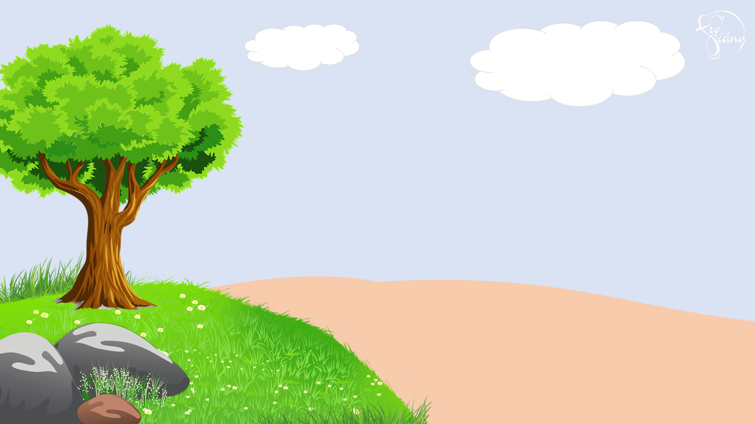











Câu 1. Điền từ còn thiếu trong câu thành ngữ sau: “Thêm …. bớt thù”
bạn
1 Thanh kẹo
Sile chính

Slide 56

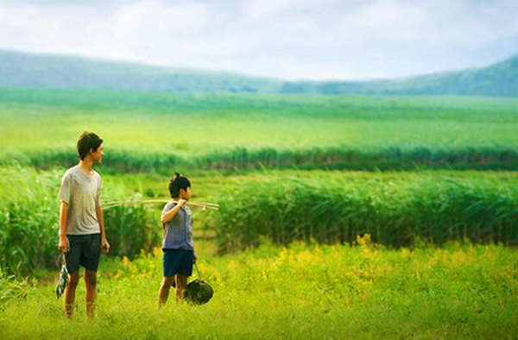
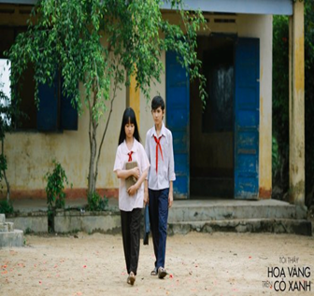



Câu 2: Các hình ảnh sau khiến em nhớ đến bộ phim nào?
Tôi thấy hoa vàng trên cỏ xanh (Đạo diễn Victor Vũ)
Lời chúc từ người bạn
Bên cạnh!
Sile chính

Slide 57



Câu 3: Đây là nhà văn nào?
Năm 1998, ông được Nhà xuất bản Kim Đồng trao giải Nhà văn có sách bán chạy nhất. Đến nay ông đã xuất bản gần 100 tác phẩm và từ lâu đã trở thành nhà văn thân thiết của các bạn đọc nhỏ tuổi ở Việt Nam.
Nguyễn Nhật Ánh
Sile chính
1 Cái bút

Slide 58


2
NGỮ VĂN 6
VĂN BẢN 2: ĐIỀU KHÔNG TÍNH TRƯỚC (NGUYỄN NHẬT ÁNH)
Khởi động
Theo em, các câu trả lời của các câu hỏi trong trò chơi “Hộp quà bí mật” có liên quan gì đến văn bản đọc hiểu “Điều không tính trước” mà các em được học hôm nay?

Slide 59
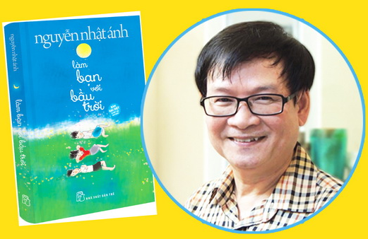
2
NGỮ VĂN 6
VĂN BẢN 2: ĐIỀU KHÔNG TÍNH TRƯỚC (NGUYỄN NHẬT ÁNH)
Hình thành kiến thức mới
I. Tìm hiểu chung
Tác giả Nguyễn Nhật Ánh
Sinh năm: ngày 7 tháng 5 năm 1955
Quê: làng Đo Đo, xã Bình Quế, huyện Thăng Bình, tỉnh Quảng Nam.
Bút danh: Chu Đinh Ngạn, Đông Phương Sóc, Lê Duy Cật, ...
Vị trí: Là nhà văn hiện đại, là cây bút trẻ của thời kì đổi mới.

Slide 60
2
NGỮ VĂN 6
VĂN BẢN 2: ĐIỀU KHÔNG TÍNH TRƯỚC (NGUYỄN NHẬT ÁNH)
Hình thành kiến thức mới
I. Tìm hiểu chung
Tác giả Nguyễn Nhật Ánh
Sự nghiệp văn học:
Đề tài: Ông rất thành công trong việc tái hiện và đưa người đọc trở về những năm tháng tuổi thơ dữ dội cùng với bè bạn, cùng với những thứ cảm xúc mơ hồ tuổi mới lớn mà bất cứ ai cũng đã từng trải qua.
Tác phẩm: Khối lượng tác phẩm đồ sộ với hơn 100 tác phẩm: Tôi thấy hoa vàng trên cỏ xanh, Mắt biếc, Cho tôi xin một vé về tuổi thơ, Cô gái đến từ hôm qua….là những tác phẩm nổi tiếng của nhà văn Nguyễn Nhật Ánh
Giải thưởng: Ông nhận được rất nhiều giải thưởng: Giải thưởng văn học trẻ hạng A, huy chương Vì thế hệ trẻ, giải văn học Asean.

Slide 61

2
NGỮ VĂN 6
VĂN BẢN 2: ĐIỀU KHÔNG TÍNH TRƯỚC (NGUYỄN NHẬT ÁNH)
Hình thành kiến thức mới
2. Truyện ngắn “Điều không tính trước”
a. Đọc, chú thích
Đọc to, rõ ràng, diễn cảm, những chỗ lời nhân vật đọc đúng giọng điệu.

Slide 62

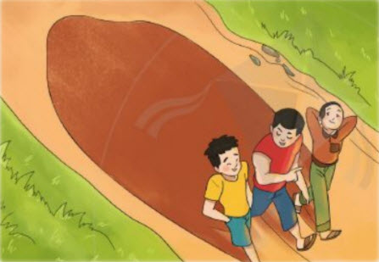
2
NGỮ VĂN 6
VĂN BẢN 2: ĐIỀU KHÔNG TÍNH TRƯỚC (NGUYỄN NHẬT ÁNH)
Hình thành kiến thức mới
2. Truyện ngắn “Điều không tính trước”
b. Tìm hiểu chung về tác phẩm
Xuất xứ: 1988, in trong tập Út Quyên và tôi.
Thể loại: Truyện ngắn
PTBĐ: Tự sự kết hợp miêu tả, biểu cảm
Nhân vật: tôi, Nghi, Phước
Ngôi kể: Ngôi thứ nhất.

Slide 63
2
NGỮ VĂN 6
VĂN BẢN 2: ĐIỀU KHÔNG TÍNH TRƯỚC (NGUYỄN NHẬT ÁNH)
Hình thành kiến thức mới
b. Tìm hiểu chung về tác phẩm
Các sự kiện chính:
(1) Trong một trận bóng đá, vì hiểu lầm sau pha bóng việt vị mà nhân vật “tôi” đem lòng ghét người bạn tên Nghi, có ý định tìm bạn để “đánh nhau”.
(2) Tôi rủ thêm thằng bạn tên Phước, chuẩn bị vũ khí và lên kế hoạch đón đường Nghị để đánh bạn cho bõ tức.
(3) Khi vừa gặp tôi giữa đường, Nghi đã chủ động làm hoà với bạn, tặng “tôi” sách về luật bóng đá, rủ “tôi” và Phước cùng đi xem phim; trước thái độ hoà giải của Nghị, “tôi” đã không thực hiện kế hoạch đánh bạn như đã bàn trước đó mà vui vẻ nhận lời đi xem phim.
(4) Cả 3 cùng choàn vai nhagu đi trên đường, cùng bàn luận về bộ phim nói về tình bạn sắp xem.

Slide 64
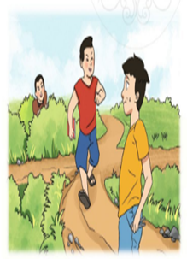
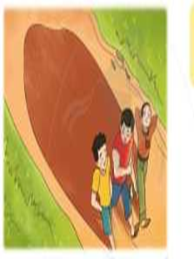
2
NGỮ VĂN 6
VĂN BẢN 2: ĐIỀU KHÔNG TÍNH TRƯỚC (NGUYỄN NHẬT ÁNH)
Hình thành kiến thức mới
b. Tìm hiểu chung về tác phẩm
Phần 1: (Từ đầu đến lăn đùng ra đất): Nguyên nhân và sự chuẩn bị cho trận đánh nhau.
Phần 2: " Còn lại": Điều không tính trước khi giải quyết mâu thuẫn.

Slide 65
2
NGỮ VĂN 6
VĂN BẢN 2: ĐIỀU KHÔNG TÍNH TRƯỚC (NGUYỄN NHẬT ÁNH)
Hình thành kiến thức mới
II. Đọc - hiểu văn bản
1. Tình huống mâu thuẫn
PHIẾU HỌC TẬP 01:
Tình huống mẫu thuẫn
 | Tôi | Nghi
Tình huống nảy sinh mâu thuẫn | ..............................................................................
Phản ứng của nhân vật | ....................................... ....................................... | ..................................................................

Slide 66
2
NGỮ VĂN 6
VĂN BẢN 2: ĐIỀU KHÔNG TÍNH TRƯỚC (NGUYỄN NHẬT ÁNH)
Hình thành kiến thức mới
II. Đọc - hiểu văn bản
1. Tình huống mâu thuẫn
- Nguyên nhân mâu thuẫn giữa nhân vật “Tôi” và Nghi: xuất phát từ pha bóng việt vị mà nhân vật “tôi” sút vào khung đội đội của Nghi.
- Phản ứng của 2 nhân vật sau pha bóng việt vị:
Tôi | Nghi
- Ức chế vì không được công nhận bàn thắng - Giận tím mặt, nung nấu ý định trả thù. | - Nhất định không công nhận bàn thắng - Lúc về còn nhe răng trêu, cười hô hố
=> Cả 2 đều chưa tìm thấy điểm chung rằng đây chỉ là trận bóng giao hữu để nâng cao tinh thần đoàn kết nên bên nào thắng thua không quan trọng bằng sự vui vẻ hòa thuận trong tình bạn.

Slide 67
2
NGỮ VĂN 6
VĂN BẢN 2: ĐIỀU KHÔNG TÍNH TRƯỚC (NGUYỄN NHẬT ÁNH)
Hình thành kiến thức mới
2. Diễn biến mâu thuẫn
Phiếu học tập 02
So sánh | Tôi | Nghi
Sự chuẩn bị cho cuộc gặp
Mục đích cuộc gặp
Hành động, lời nói trong cuộc gặp
Rút ra nhận xét về tính cách nhân vật

Slide 68
2
NGỮ VĂN 6
VĂN BẢN 2: ĐIỀU KHÔNG TÍNH TRƯỚC (NGUYỄN NHẬT ÁNH)
Hình thành kiến thức mới
2. Diễn biến mâu thuẫn
So sánh | Tôi | Nghi
Sự chuẩn bị cho cuộc gặp | + Chủ động đón đường Nghi để đánh nhau. + Chuẩn bị kỹ càng: + Tìm “” vũ khí” + Rủ Phước cùng tham gia + Lên kế hoạch đầy đủ | + Chủ động tìm gặp nhân vật “tôi” + Mang cuốn sách “luật bóng đá” cho bạn mượn và 3 vé xem phim rủ nhân vật Tôi cùng xem. + Không hề có đồng đội + Không có ý định đánh nhau với “Tôi”
Mục đích cuộc gặp | Chặn đường gặp Nghi để đánh Nghi vì ấm ức pha việt vị trong trận bóng đá hôm trước, cho rằng Nghi ăn gian, chọc tức mình. | Muốn tìm gặp nhân vật “tôi” để hoà giải sau vụ hiểu lầm trong trận bóng đá.

Slide 69
2
NGỮ VĂN 6
VĂN BẢN 2: ĐIỀU KHÔNG TÍNH TRƯỚC (NGUYỄN NHẬT ÁNH)
Hình thành kiến thức mới
2. Diễn biến mâu thuẫn
Hành động, lời nói trong cuộc gặp | Bỏ “vũ khí” và ý định đánh nhau. Lấp liếm ý định đánh bạn trong ngại ngùng. Khi hiểu ý định tốt của Nghi, “Tôi” sợ Phước bắn Nghi nên đã nhanh chân đứng chắn giữa Phước và Nghi. | Cho “tôi” mượn sách luật về bóng đá; rủ “tôi” và Phước cùng đi xem phim Choàng vai các bạn cùng đi đến rạp xem phim

Slide 70
2
NGỮ VĂN 6
VĂN BẢN 2: ĐIỀU KHÔNG TÍNH TRƯỚC (NGUYỄN NHẬT ÁNH)
Hình thành kiến thức mới
2. Diễn biến mâu thuẫn
Rút ra nhận xét về tính cách nhân vật | Nhân vật “Tôi” được khắc hoạ là một cậu học trò nóng nảy, hiếu thắng, bốc đồng… nhưng cũng là một cậu bé tốt bụng, vị tha. | Nhân vật Nghi là một cậu bé vô tư, cởi mở và nhân hậu; có cách cư xử tự nhiên, gần gũi, chân tình với bạn bè.

Slide 71

2
NGỮ VĂN 6
VĂN BẢN 2: ĐIỀU KHÔNG TÍNH TRƯỚC (NGUYỄN NHẬT ÁNH)
Hình thành kiến thức mới
2. Diễn biến mâu thuẫn
“Điều không tính trước” trong câu chuyện là: trước khi gặp Nghi, nhân vật “tôi” đã hình dung ra một trận đánh quyết liệt với đối thủ là nhân vật Nghi. Nhưng Nghi chẳng hề có suy nghĩ và hành động chuẩn bị cho việc đánh nhau như “tôi” mà còn cư xử rất tự nhiên, chân tình với bạn. Chính điều đó làm nhân vật “tôi” đi từ bất ngờ đến ngượng ngùng trước ý nghĩ đánh bạn trước đó. Hiểu được thiện ý của Nghi, nhân vật “tôi” đã từ bỏ ý định đánh bạn và hoà giải trong vui vẻ.

Slide 72
2
NGỮ VĂN 6
VĂN BẢN 2: ĐIỀU KHÔNG TÍNH TRƯỚC (NGUYỄN NHẬT ÁNH)
Hình thành kiến thức mới
2. Diễn biến mâu thuẫn
Nghệ thuật:
Nghệ thuật xây dựng nhân vật qua hình dáng, lời nói, suy nghĩ, hành động.
Ngôn ngữ đối thoại, độc thoại nội tâm sinh động
Ngôi kể thứ nhất giúp tái hiện chân thực suy nghĩ của nhân vật “tôi”

Slide 73
2
NGỮ VĂN 6
VĂN BẢN 2: ĐIỀU KHÔNG TÍNH TRƯỚC (NGUYỄN NHẬT ÁNH)
Hình thành kiến thức mới
3. Suy nghĩ về cách kết thúc truyện
Câu hỏi:
? Điều gì tạo nên sự hấp dẫn trong phần kết thúc của câu chuyện (phần 4)?
? Kết thúc truyện: "Nắng chiều hắt bóng ba đứa xuống mặt đường thành một khối, giống như người khổng lồ trong truyện cổ” gợi cho em nhớ đến câu tục ngữ nào nói về sự đoàn kết? Em hãy rút ra thông điệp ý nghĩa qua kết thúc truyện.
? Theo em, qua câu chuyện, tác giả muốn ca ngợi hay phê phán điều gì? Điều gì đối với em là thấm thía và sâu sắc nhất? Vì sao?

Slide 74
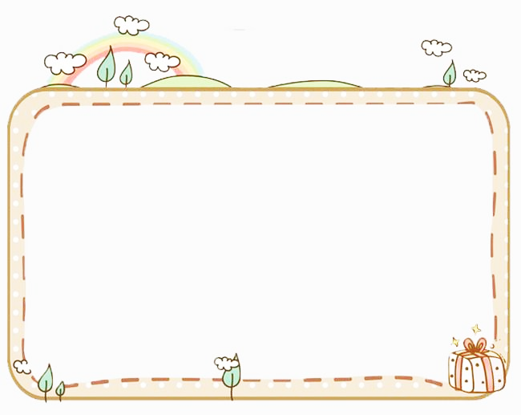
2
NGỮ VĂN 6
VĂN BẢN 2: ĐIỀU KHÔNG TÍNH TRƯỚC (NGUYỄN NHẬT ÁNH)
Hình thành kiến thức mới
3. Suy nghĩ về cách kết thúc truyện
Kết thúc truyện đầy hấp dẫn: Mở đầu truyện, người đọc căng thẳng, hồi hộp, lo lắng vì sẽ có một trận ẩu đả diễn ra quyết liệt giữa nhân vật “tôi” và nhân vật Nghi (qua miêu tả suy nghĩ, cách chuẩn bị vũ khí, cách bày binh bố trận của “Tôi”,…). Nhưng bằng tấm lòng nhân hậu, nhân vật Nghi đã hoá giải mâu thuẫn giữa 2 người bạn khi chủ động đưa sách và rủ “tôi” đi xem phim. Kết thúc truyện khiến người đọc bất ngờ khi không có trận quyết chiến nào xảy ra mà chỉ thấy tràn đầy yêu thương của một tình bạn đẹp, chân thành.

Slide 75

2
NGỮ VĂN 6
VĂN BẢN 2: ĐIỀU KHÔNG TÍNH TRƯỚC (NGUYỄN NHẬT ÁNH)
Hình thành kiến thức mới
3. Suy nghĩ về cách kết thúc truyện
Kết thúc truyện gợi cho người đọc nhớ tới câu tục ngữ “Ba cây chụm lại nên hòn núi cao”.
Ý nghĩa kết thúc truyện:
Gửi gắm thông điệp: sự đoàn kết và tình bạn chân thành, trong sáng sẽ có sức mạnh to lớn như sức mạnh của người khổng lồ trong truyện cổ.

Slide 76
2
NGỮ VĂN 6
VĂN BẢN 2: ĐIỀU KHÔNG TÍNH TRƯỚC (NGUYỄN NHẬT ÁNH)
Hình thành kiến thức mới
3. Suy nghĩ về cách kết thúc truyện
Qua câu chuyện, tác giả muốn ca ngợi sự điềm đạm, bình tĩnh, suy nghĩ thấu đáo trong ứng xử hàng ngày cũng như sự đoàn kết trong tình bạn; phê phán sự bốc đồng, hiếu thắng.
*Chủ đề của truyện

Slide 77
2
NGỮ VĂN 6
VĂN BẢN 2: ĐIỀU KHÔNG TÍNH TRƯỚC (NGUYỄN NHẬT ÁNH)
Hình thành kiến thức mới
III. Tổng kết
Nghệ thuật:
2. Nội dung:
Truyện đem đến bài học về cách ứng xử điềm tĩnh, tích cực khi giải quyết các mâu thuẫn trong quan hệ bạn bè.
Nghệ thuật kể chuyện hấp dẫn với tài dẫn dắt, tạo tình huống căng thẳng, kịch tính.
Nghệ thuật miêu tả nhân vật sinh động, am hiểu tâm lí và tính cách của thiếu nhi.
Từ đó, truyện ca ngợi, đề cao tình cảm vô tư, trong sáng của tình bạn.

Slide 78



2
NGỮ VĂN 6
VĂN BẢN 2: ĐIỀU KHÔNG TÍNH TRƯỚC (NGUYỄN NHẬT ÁNH)
Luyện tập
Chia 4 nhóm. Các nhóm được phát phiếu học tập để nối nối cột A với cột B sao cho thích hợp.
Chỉ 2 nhóm nhanh nhất mới được treo sản phẩm lên bảng.
Nhóm đúng nhiều đáp án nhất sẽ chiến thắng.

Slide 79
2
NGỮ VĂN 6
VĂN BẢN 2: ĐIỀU KHÔNG TÍNH TRƯỚC (NGUYỄN NHẬT ÁNH)
Luyện tập
Cột A |  | Cột B
Nhân vật “tôi” là cậu bé….. |  | Ngôi thứ ba
2. Nhân vật Nghi là cậu bé………. |  | b. Ngôi thứ nhất
3. Ngôi kể của truyện là……………. |  | c. nóng nảy, hiếu thắng, bốc đồng… nhưng cũng là một cậu bé tốt bụng, vị tha.
4. Nguyên nhân mà nhân vật “tôi” muốn đánh nhân vật Nghi xuất phát từ….. |  | d. Ca ngợi sự điềm đạm, bình tĩnh, suy nghĩ thấu đáo trong ứng xử hàng ngày cũng như sự đoàn kết trong tình bạn.
5. Kết thúc truyện gợi nhắc đến câu tục ngữ…………….. |  | e. ich kỉ, hiếu thắng
6. Chủ đề của truyện………….. |  | f. pha bóng việt vị trong trận đấu bóng đá.
 |  | g. vô tư, cởi mở và nhân hậu;
 |  | h. Một cây làm chẳng nên non – Ba cây chụm lại nên hòn núi cao
Đáp án: 1-c; 2-g; 3-b; 4- f; 5-h; 6- d

Slide 80

2
NGỮ VĂN 6
VĂN BẢN 2: ĐIỀU KHÔNG TÍNH TRƯỚC (NGUYỄN NHẬT ÁNH)
Vận dụng.
*Nhiệm vụ 1:
Viết đoạn văn ngắn (khoảng 150 chữ) kể lại một lần hiểu lầm của em với bạn bè và cách em hoá giải hiểu lầm đó.

Slide 81
2
NGỮ VĂN 6
VĂN BẢN 2: ĐIỀU KHÔNG TÍNH TRƯỚC (NGUYỄN NHẬT ÁNH)
Vận dụng.
Bài tập 1: Viết đoạn văn:
* Dàn ý đoạn văn:
+ Mở bài: Dùng ngôi thứ nhất để kể, giới thiệu sơ lược về trải nghiệm hiểu lầm.
Dẫn dắt chuyển ý, gợi sự tò mò, hấp dẫn với người đọc.
+ Thân bài: Kể lại ngắn gọn diễn biến câu chuyện theo trình nhất định (trình tự thời gian, không gian, các sự việc đã sắp xếp theo trình tự hợp lí chưa, làm nổi bật nhân vật, sự việc chính)
+ Kết bài: Nêu cảm nghĩ về câu chuyện vừa kể, rút ra bài học ý nghĩa cho bản thân.
* Hình thức đoạn văn: đảm bảo hình thức đoạn văn và dung lượng.

Slide 82
2
NGỮ VĂN 6
VĂN BẢN 2: ĐIỀU KHÔNG TÍNH TRƯỚC (NGUYỄN NHẬT ÁNH)
Vận dụng.
Bài tập 1: Viết đoạn văn:
Bảng kiểm kĩ năng viết đoạn văn:
Tiêu chí đánh giá | Đạt/ Chưa đạt
Nội dung: Kể lại một lần hiểu lầm của em với bạn và cách hoá giải hiểu lầm.
Hình thức: Đoạn văn khoảng 150 chữ; kết hợp tự sự với các phương thức biểu đạt khác.
Đảm bảo hính tả, cấu trúc ngữ pháp…

Slide 83

2
NGỮ VĂN 6
VĂN BẢN 2: ĐIỀU KHÔNG TÍNH TRƯỚC (NGUYỄN NHẬT ÁNH)
Vận dụng.
*Nhiệm vụ 2: Bài tập nhóm (Về nhà):
Nhóm 1+ 2: Vẽ tranh minh hoạ một cảnh trong truyện.
Nhóm 3 + 4: Đóng vai

Slide 84
2
NGỮ VĂN 6
VĂN BẢN 2: ĐIỀU KHÔNG TÍNH TRƯỚC (NGUYỄN NHẬT ÁNH)
Vận dụng.
Rubric đánh giá sản phẩm học tập nhóm:
Nhiệm vụ | Mức 1 | Mức 2 | Mức 3
Vẽ tranh minh hoạ nội dung văn bản truyện (10 điểm) | Các nét vẽ chưa đẹp và bức tranh còn đơn điệu về hình ảnh, màu sắc.( 5 – 6 điểm) | Các nét vẽ đẹp nhưng bức tranh chưa thật phong phú. (7 – 8 điểm) | Bức tranh với nhiều đường nét đẹp, phong phú, hấp dẫn. (9 - 10 điểm)
Đóng vai diễn lại cảnh truyện (10 điểm) | Kịch bản đúng hướng nhưng chưa đầy đủ nội dung , diễn viên chưa nhập vai tốt. ( 5 – 6 điểm) | Kịch bản đủ nội dung nhưng chưa hấp dẫn, các diễn viên diễn có ý thức diễn xuất nhưng chưa tạo được ấn tượng sâu. (7 – 8 điểm) | Kịch bản đầy đủ nội dung và hấp dẫn, cuốn hút người đọc, diễn viên diễn xuất tốt, mang lại cảm xúc cho người xem. (9 - 10 điểm)

Slide 86

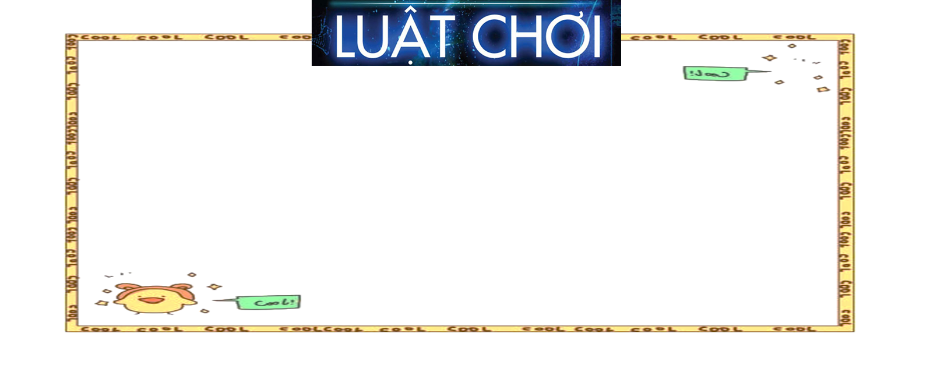
2
NGỮ VĂN 6
THỰC HÀNH TIẾNG VIỆT: TRẠNG NGỮ
Khởi động
Mỗi em được phát một tấm thẻ màu đỏ. GV đọc câu hỏi, ai có câu trả lời sẽ giơ thẻ, bạn nào nhanh nhất sẽ được gọi. Người chiến thắng là HS có câu trả lời chính xác, nhanh, rõ.

Slide 87

Câu 1: Xét về cấu tạo ngữ pháp của câu Tiếng Việt, câu có mấy thành phần chính? Kể tên?
Xét về cấu tạo ngữ pháp của câu Tiếng Việt, câu có hai thành phần chính: chủ ngữ và vị ngữ.
QUAY VỀ

Slide 88

Câu 2: Trạng ngữ là thành phần chính hay thành phần phụ của câu?
Trạng ngữ là thành phần phụ của câu.
QUAY VỀ

Slide 89

Câu 3: Trạng ngữ của câu: “Trên sân trường, các bạn đang nô đùa ầm ĩ” là: .....
Trạng ngữ của câu: “Trên sân trường, các bạn đang nô đùa ầm ĩ.” là cụm từ Trên sân trường.
QUAY VỀ

Slide 90

Câu 4: Trạng ngữ trong câu văn trên nằm ở vị trí nào trong câu?
Trạng ngữ trong câu văn trên nằm ở vị trí đầu câu.
QUAY VỀ

Slide 91

Câu 5: Trạng ngữ trong câu văn trên được dùng để nêu thêm thông tin về mặt.......cho sự việc được nói đến trong câu?
Trạng ngữ trong câu văn trên được dùng để nêu thêm thông tin về mặt địa điểm cho sự việc được nói đến trong câu.
QUAY VỀ

Slide 92
2
NGỮ VĂN 6
THỰC HÀNH TIẾNG VIỆT: TRẠNG NGỮ
Hình thành kiến thức
I. Lý thuyết về trạng ngữ
1. Xét ví dụ:
Phiếu học tập số 1
Ví dụ | Trạng ngữ | Vị trí | Chức năng
(1) Để trở thành học sinh giỏi, em cần phải không ngừng cố găng tự học. | .................... .................... | .............. ............... | .................... ....................
(2) Nhiều người thường cãi nhau chỉ vì những bất đồng nhỏ. | ........................ .................... | .............. .............. | .................... ....................
(3) Vì lẽ đó, xưa nay, không ít người tự vượt kên chính mình nhờ noi gương những cá nhân xuất chúng. | - ...................... - .................... ....................... | .............. ............. ............... | .................... .................... ....................
(4) Rón rén, chị Dậu bưng một bát cháo lớn đến chỗ chồng nằm. | ........................ | ............. ............... | .................... ....................

Slide 93
2
NGỮ VĂN 6
THỰC HÀNH TIẾNG VIỆT: TRẠNG NGỮ
Hình thành kiến thức
1. Xét ví dụ:
Ví dụ | Trạng ngữ | Vị trí | Chức năng
(1) Để trở thành học sinh giỏi, em cần phải không ngừng cố găng tự học. | Để trở thành học sinh giỏi | đầu câu | chỉ mục đích
(2) Nhiều người thường cãi nhau chỉ vì những bất đồng nhỏ. | vì những bất đồng nhỏ | cuối câu | chỉ nguyên nhân
(3) Vì lẽ đó, xưa nay, không ít người tự vượt kên chính mình nhờ noi gương những cá nhân xuất chúng. | - Vì lẽ đó - xưa nay | Đầu câu | - chỉ nguyên nhân, liên kết với câu trước đó - chỉ thời gian
(4) Rón rén, chị Dậu bưng một bát cháo lớn đến chỗ chồng nằm. | Rón rén | Đầu câu | - chỉ cách thức

Slide 94
2
NGỮ VĂN 6
THỰC HÀNH TIẾNG VIỆT: TRẠNG NGỮ
Hình thành kiến thức
2. Kết luận:
* Chức năng:
- Trạng ngữ là thành phần phụ trong câu chỉ bối cảnh (thời gian, vị trí, nguyên nhân, mục đích, phương tiện, tính chất,...) của sự việc nêu trong câu.
- Trạng ngữ có khi được dùng để liên kết các câu trong đoạn, các đoạn trong văn bản. Trong giao tiếp, ở những câu cụ thể, việc lược bỏ trạng ngữ sẽ làm cho câu thiếu thông tin, thậm chí thiếu thông tin chính hoặc không liên kết được với các câu khác.

Slide 95
2
NGỮ VĂN 6
THỰC HÀNH TIẾNG VIỆT: TRẠNG NGỮ
Hình thành kiến thức
2. Kết luận:
* Chức năng:
* Đặc điểm hình thức:
- Trạng ngữ có thể được biểu hiện bằng từ, cụm từ và thường trả lời cho các câu hỏi: Khi nào?, Ơ đâu?, Vì sao?, Để làm gì?, Bằng gì?, Như thế nào?,...
- Vị trí: trạng ngữ có thể đứng ở:
+ Đầu câu, cuối câu hay giữa câu.
+ Vị trí phổ biến là ở đầu câu
+ Trạng ngữ tách khỏi nòng cốt câu bằng một quãng nghỉ khi nói hay một dấu phẩy khi viết.

Slide 96
2
NGỮ VĂN 6
THỰC HÀNH TIẾNG VIỆT: TRẠNG NGỮ
Thực hành tiếng Việt
II.Thực hành
Bài tập 1:SGK trang 75
- Cụm từ ngày hôm nay ở câu a là chủ ngữ.
- Cụm từ ngày hôm nay ở câu b là trạng ngữ vì:
+Về vai trò ngữ pháp, cụm từ “ngày hôm nay” là thành phần không bắt buộc trong câu, có thể lược bỏ mà không ảnh hưởng đến tính trọn vẹn của câu.
+ Về ý nghĩa, cụm từ “ngày hôm nay” (Câu b) chỉ thời gian diễn ra sự việc nêu ở vị ngữ. Đây là ý nghĩa đặc trưng của trạng ngữ.
+ Về hình thức: cụm từ “ngày hôm nay” (Câu b) trả lời cho câu hỏi Khi nào, đứng ở đầu câu và ngăn cách bằng dấu phẩy với các thành phần khác của câu.

Slide 97
2
NGỮ VĂN 6
THỰC HÀNH TIẾNG VIỆT: TRẠNG NGỮ
Thực hành tiếng Việt
II.Thực hành
2. Bài tập 2:SGK trang 75
- 3 trạng ngữ chỉ thời gian trong truyện Bức tranh của em gái tôi (Tạ Duy Anh): một hôm, kể từ hôm đó, trước khi đi thi.
+ Một hôm, tôi bắt gặp nó nhào một thứ bột gì đó đen sì, trông rất sợ, thỉnh thoảng lại bôi bôi ra cổ tay….
+ Hôm đó, chú Tiến Lê – hoạ sĩ, bạn thân của bố tôi, đưa theo bé Quỳnh đến chơi.
+ Kể từ hôm đó, mặc dù mọi chuyện vẫn như cũ trong căn nhà của chúng tôi, nhưng tôi luôn cảm thấy mình bất tài nên bị đẩy ra ngoài.

Slide 98
2
NGỮ VĂN 6
THỰC HÀNH TIẾNG VIỆT: TRẠNG NGỮ
Thực hành tiếng Việt
II.Thực hành
2. Bài tập 2:SGK trang 75
- Tác dụng liên kết câu của các trạng ngữ: các trạng ngữ chỉ thời gian tạo bối cảnh thời gian chung cho các sự việc nêu ở các câu trong đoạn:
+ Trạng ngữ “Một hôm”: nêu bối cảnh thời gian chung của câu văn chứa nó và các câu còn lại để nói về thời gian mà nhân vật Kiều Phương bị anh trai phát hiện việc tự chế và trộn màu vẽ.
+ Trạng ngữ “Hôm đó” chỉ bối cảnh thời gian chung cho cả đoạn xoay quanh sự kiện mọi người phát hiện ra tài năng của bé Kiều Phương trong truyện.

Slide 99
2
NGỮ VĂN 6
THỰC HÀNH TIẾNG VIỆT: TRẠNG NGỮ
Thực hành tiếng Việt
II.Thực hành
2. Bài tập 2:SGK trang 75
+ Trạng ngữ “Kể từ hôm đó” đánh dấu một mốc thời gian mới găn với sự chuyển đổi tâm lí của nhân vật người anh sau khi tài năng của người em gái được mọi người phát hiện.

Slide 100
2
NGỮ VĂN 6
THỰC HÀNH TIẾNG VIỆT: TRẠNG NGỮ
Thực hành tiếng Việt
II.Thực hành
3. Bài tập 3:SGK trang 75
Phiếu học tập số 02: Bài tập số 3/75
Trạng ngữ | Câu đã lược bỏ trạng ngữ | So sánh sự khác biệt nếu bỏ trạng ngữ
Câu a
Câu b
Câu c

Slide 101
2
NGỮ VĂN 6
THỰC HÀNH TIẾNG VIỆT: TRẠNG NGỮ
Thực hành tiếng Việt
II.Thực hành
3. Bài tập 3:SGK trang 75
Câu có trạng ngữ | Câu đã lược bỏ trạng ngữ | So sánh sự khác biệt nếu bỏ trạng ngữ
a. Mùa đông, giữa ngày mùa, làng quê toàn màu vàng... | Làng quê toàn màu vàng... | Câu chỉ nêu chung chung, không gắn với điều kiện cụ thể => nghĩa của câu không phù hợp, không chân thực (vì đặc điểm toàn màu vàng chỉ phù hợp với làng quê vào mùa đông, giữa ngày mùa, chứ không phù hợp với các mùa khác).

Slide 102
2
NGỮ VĂN 6
THỰC HÀNH TIẾNG VIỆT: TRẠNG NGỮ
Thực hành tiếng Việt
II.Thực hành
3. Bài tập 3:SGK trang 75
Câu có trạng ngữ | Câu đã lược bỏ trạng ngữ | So sánh sự khác biệt nếu bỏ trạng ngữ
b. Bố, mẹ tôi kéo tôi chen qua đám đông để xem bức tranh của Kiều Phương đã được đóng khung, lồng kính. Trong tranh, một chú bé đang ngồi nhìn ra ngoài cửa số, nơi bầu trời trong xanh. | Bố, mẹ tôi kéo tôi chen qua đám đông để xem bức tranh của Kiều Phương đã được đóng khung, lồng kính. Một chú bé đang ngồi nhìn ra ngoài cửa số, nơi bầu trời trong xanh. | Câu không diễn đạt đủ ý nghĩa: chú bé đang ngồi nhìn ra cửa sổ là nhân vật ở trong bức tranh được nhắc đến ở câu văn trước, chứ không phải người ở ngoài đời sống thật.

Slide 103
2
NGỮ VĂN 6
THỰC HÀNH TIẾNG VIỆT: TRẠNG NGỮ
Thực hành tiếng Việt
II.Thực hành
3. Bài tập 3:SGK trang 75
Câu có trạng ngữ | Câu đã lược bỏ trạng ngữ | So sánh sự khác biệt nếu bỏ trạng ngữ
c. Con đường trải nhựa kẻ thẳng băng, sóng soài không bóng cây. Đã bao nhiêu năm tháng, mỗi ngày hai buổi, má đạp xe đi về trên con đường ấy. | Con đường trải nhựa kẻ thẳng băng, sóng soài không bóng cây. Má đạp xe đi về trên con đường ấy | Câu văn sẽ không nói lên được nỗi vất vả của người má (trong suy nghĩ của con)

Slide 104
2
NGỮ VĂN 6
THỰC HÀNH TIẾNG VIỆT: TRẠNG NGỮ
Thực hành tiếng Việt
II.Thực hành
3. Bài tập 3:SGK trang 75
Câu có trạng ngữ | Câu đã lược bỏ trạng ngữ | So sánh sự khác biệt nếu bỏ trạng ngữ
c. Con đường trải nhựa kẻ thẳng băng, sóng soài không bóng cây. Đã bao nhiêu năm tháng, mỗi ngày hai buổi, má đạp xe đi về trên con đường ấy. | Con đường trải nhựa kẻ thẳng băng, sóng soài không bóng cây. Má đạp xe đi về trên con đường ấy | Câu văn sẽ không nói lên được nỗi vất vả của người má (trong suy nghĩ của con).

Slide 105
2
NGỮ VĂN 6
THỰC HÀNH TIẾNG VIỆT: TRẠNG NGỮ
Thực hành tiếng Việt
II.Thực hành
3. Bài tập 3:SGK trang 75
Tuy không phải thành phần bắt buộc trong câu nhưng việc lược bỏ thành phần trạng ngữ trong nhiều trường hợp sẽ khiến câu không đầy đủ, rõ ràng về ý nghĩa, không phù hợp với nội dung cần biểu đạt.
Kết luận

Slide 106
2
NGỮ VĂN 6
THỰC HÀNH TIẾNG VIỆT: TRẠNG NGỮ
Thực hành tiếng Việt
II.Thực hành
4. Bài tập 4
*Xét cặp câu a1 và a2:
a1) Nghe chuyện, vua lấy làm mừng lắm. Nhưng, để biết chính xác hơn nữa, vua cho thử lại.
( Em bé thông minh)
a2) Nghe chuyện, vua lấy làm mừng lắm. Nhưng, vua cho thử lại để biết chính xác hơn nữa.
Ở câu a1, trạng ngữ chỉ mục đích (để biết chính xác hơn nữa) được đặt trước cụm chủ vị.
Ở câu a2, trạng ngữ được đặt sau cụm chủ vị.

Slide 107
2
NGỮ VĂN 6
THỰC HÀNH TIẾNG VIỆT: TRẠNG NGỮ
Thực hành tiếng Việt
II.Thực hành
4. Bài tập 4
Tác giả lựa chọn cách diễn đạt a1 vì cách diễn đạt này giúp tạo liên kết chặt chẽ giữa câu chứa nó và câu trước đó và thể hiện rõ hơn ý nhấn mạnh vào thông tin nêu ở trạng ngữ.Ngoài ra cách diễn đạt này còn để tránh trùng lặp cấu trúc câu, tránh cho chuỗi câu bị đơn điệu.

Slide 108
2
NGỮ VĂN 6
THỰC HÀNH TIẾNG VIỆT: TRẠNG NGỮ
Thực hành tiếng Việt
4. Bài tập 4
* Xét cặp b1, b2:
b1) Đền Thượng nằm chót vót trên đỉnh núi Nghĩa Lĩnh. Trước đền, những khóm hải đường đâm bông rực đỏ, những cánh bướm nhiều màu sắc bay dập dờn như đang múa quạt xoè hoa.
b2) Đền Thượng nằm chót vót trên đỉnh núi Nghĩa Lĩnh. Những khóm hải đường đâm bông rực đỏ, những cánh bướm nhiều màu sắc bay dập đờn như đang múa quạt xoè hoa trước đền.

Slide 109
2
NGỮ VĂN 6
THỰC HÀNH TIẾNG VIỆT: TRẠNG NGỮ
Thực hành tiếng Việt
4. Bài tập 4
* Xét cặp b1, b2:
Ở câu b1, trạng ngữ(trước đền) được đặt ở đầu câu (ngay sau câu đứng trước). Ở câu b2, trạng ngữ này lại được chuyển xuống vị trí cuối câu.
Tác giả lựa chọn cách diễn đạt b1 vì cách diễn đạt này giúp tạo liên kết chặt chẽ hơn, liền mạch hơn giữa câu chứa nó với câu đứng trước. Nếu đặt trạng ngữ ở cuối câu như cách diễn đạt ở câu b2 thì mối liên hệ giữa câu chứa trạng ngữ và câu đứng trước sẽ thiếu liên kết, trở nên rời rạc.

Slide 110
2
NGỮ VĂN 6
THỰC HÀNH TIẾNG VIỆT: TRẠNG NGỮ
Vận dụng
5. Bài tập 5:
Đoạn văn của HS cần đảm bảo các yêu cầu:
- Đảm bảo hình thức đoạn văn.
- Nội dung của đoạn văn:
+ Đề a: Kể lại một đoạn truyện đã học hoặc đã đọc.
+ Đề b: trình văn suy nghĩ của em về một tác phẩm đã học hoặc đã đọc.
- Đoạn văn có một số trạng ngữ: trạng ngữ chỉ thời gian (đề a); trạng ngữ chỉ vị trí (đề b) để liên kết các câu trong đoạn; gạch chân dưới các trạng ngữ.

Slide 111
2
NGỮ VĂN 6
THỰC HÀNH TIẾNG VIỆT: TRẠNG NGỮ
Vận dụng
5. Bài tập 5:
a. Đề a: Viết đoạn văn kể lại một đoạn truyện đã học hoặc đã đọc, trong đó có sử dụng một số trạng ngữ chỉ thời gian có chức năng liên kết các câu trong đoạn.
Đoạn văn tham khảo
Kể từ khi cả nhà phát hiện ra tài năng vẽ của Kiều Phương, người anh trai luôn cảm thấy mình bất tài nên bị đẩy ra ngoài. Những lúc ngồi bên bàn học, cậu chỉ muốn khóc. Cậu thấy buồn bã, thất vọng về bản thân khi chẳng tìm thấy một năng khiếu gì ở mình. Và dần dần mỗi ngày, cậu không hiểu vì sao lại không thể thân thiết với em gái như trước kia được nữa. Chỉ cần một lỗi nhỏ ở em gái là cậu gắt um lên. Cậu đã quyết định làm một việc đáng xấu hổ là xem trộm những bức tranh của em gái. Khi xem những bức tranh do chính tay em gái mình vẽ, cậu như không tin vào mắt mình. Quả thực đứa em gái của cậu rất tài năng. Gấp lại những bức tranh của em gái, cậu chỉ biết thở dài.

Slide 112
2
NGỮ VĂN 6
THỰC HÀNH TIẾNG VIỆT: TRẠNG NGỮ
Vận dụng
5. Bài tập 5:
Đề b: Viết đoạn văn trình văn suy nghĩ của em về một tác phẩm đã học đã đọc trong đó có sử dụng một số trạng ngữ chỉ vị trí để liên kết các câu trong đoạn.
Đoạn văn tham khảo
Văn bản Bài học đường đời đầu tiên của nhà văn Tô Hoài đã để lại cho em nhiều ấn tượng. Xuyên suốt văn bản, người đọc sẽ rút ra những bài học ứng xử sâu sắc qua những trải nghiệm của nhân vật Dế Mèn . Ở phần đầu văn bản, nhà văn đã miêu tả rất tỉ mỉ về vẻ ngoài của anh chàng Dế Mèn. Dế Mèn hiện lên trong trang sách của Tô Hoài là một chàng dế thanh niên cường tráng, khoẻ mạnh nhưng lại có tính cách là hống hách, kiêu ngạo, không coi ai ra gì. Phần sau văn bản, Dế Mèn đã tự mình kể lại bài học đường đời đầu tiên của mình. Chỉ vì tính cách hống hách, kiêu ngạo của Dế Mèn đã gây ra cái chết cho người bạn hàng xóm là Dế Choắt. Cái chết thảm thương của Dế Choắt đã khiến Dế Mèn ân hận và tỉnh ngộ, rút ra bài họ cho mình. Qua nhân vật Dế Mèn, em cũng rút ra cho mình bài học sâu sắc trong cuộc sống cần phải biết khiêm tốn, luôn tôn trọng người khác và phải có tình thương với mọi người.

Slide 113
2
NGỮ VĂN 6
THỰC HÀNH TIẾNG VIỆT: TRẠNG NGỮ
Vận dụng
6. Bài tập bổ sung: Thêm trạng ngữ cho các câu sau:
Phiếu học tập số 03:
Câu | Trạng ngữ bổ sung | Chức năng của trạng ngữ
a. Hoa đã bắt đầu nở.
b. Bố sẽ đưa cả nhà đi công viên nước.
c. Mẹ rất lo lắng cho tôi.

Slide 114
2
NGỮ VĂN 6
THỰC HÀNH TIẾNG VIỆT: TRẠNG NGỮ
Vận dụng
6. Bài tập bổ sung: Thêm trạng ngữ cho các câu sau:
Gợi ý:
a. - Đầu tháng tư, hoa đã bắt đầu nở.
TN: “Đầu tháng tư” chỉ thời gian.
- Trong công viên, hoa đã bắt đầu nở.
TN: “Trong công viên” chỉ thời gian
- Nhờ thời tiết ấm lên, hoa đã bắt đầu nở.
TN: “Nhờ thời tiết ấm lên” chỉ nguyên nhân.

Slide 115
2
NGỮ VĂN 6
THỰC HÀNH TIẾNG VIỆT: TRẠNG NGỮ
Vận dụng
6. Bài tập bổ sung: Thêm trạng ngữ cho các câu sau:
b. Chủ nhật, bố sẽ đưa cả nhà đi công viên nước.
TN: “Chủ nhật” chỉ thời gian
c. Thấy tôi về muộn hơn mọi ngày, mẹ rất lo lắng cho tôi.
TN: “Thấy tôi về muộn hơn mọi ngày” chỉ nguyên nhân

Slide 116
2
NGỮ VĂN 6
THỰC HÀNH TIẾNG VIỆT: TRẠNG NGỮ
Vận dụng
*Bảng kiểm kĩ năng viết đoạn văn phần Thực hành Tiếng Việt:
STT | Tiêu chí | Đạt/ Chưa đạt
1 | Đảm bảo hình thức đoạn văn (dung lượng khoảng 150-200 chữ).
2 | Đoạn văn tập trung làm sáng tỏ chủ đề: Đề a: Kể lại một đoạn truyện đã học hoặc đã đọc Đề b: Suy nghĩ về một tác phẩm đã học hoặc đã đọc
3 | Đoạn văn đảm bảo tính liên kết giữa các câu trong đoạn văn
4 | Đoạn văn đảm bảo về yêu cầu về chính tả, cách sử dụng từ ngữ, ngữ pháp.
5 | Đoạn văn có sử dụng một số trạng ngữ theo yêu cầu của đề.

Slide 118
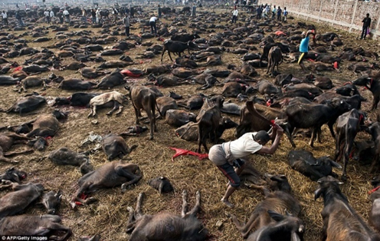
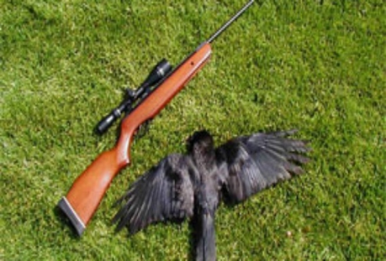
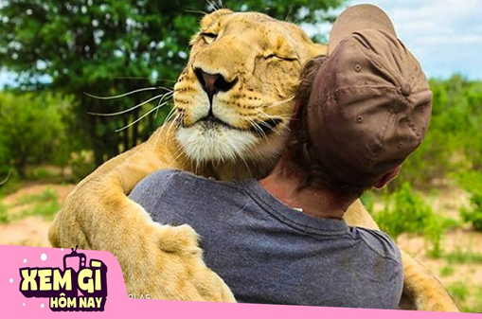
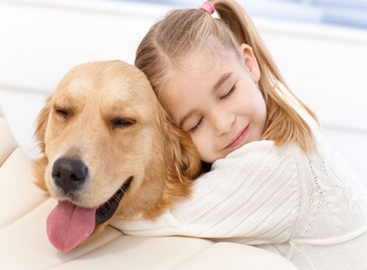
2
NGỮ VĂN 6
THỰC HÀNH ĐỌC HIỂU:
VĂN BẢN: CHÍCH BÔNG ƠI (CAO DUY SƠN)
Khởi động
Hãy nhận xét cách cư xử của con người với động vật được thể hiện trong các bức tranh. Theo em, chúng ta cần có cách cư xử với các loài động vật nói chung như thế nào?
Ảnh a
Ảnh b
Ảnh c
Ảnh d

Slide 119
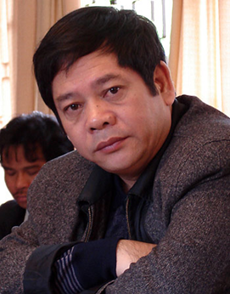
2
NGỮ VĂN 6
THỰC HÀNH ĐỌC HIỂU:
VĂN BẢN: CHÍCH BÔNG ƠI (CAO DUY SƠN)
Hình thành kiến thức
I. Tìm hiểu chung
1. Tác giả Cao Duy Sơn
Nhà văn Cao Duy Sơn tên thật là Nguyễn Cao Sơn.
Sinh ngày 28-4-1956 tại Thị trấn Trùng Khánh, tỉnh Cao Bằng.
Ông là Hội viên Hội Nhà văn Việt Nam. Hiện ông là Phó Chủ tịch Hội Văn học – Nghệ thuật các dân tộc Thiểu số Việt Nam, Tổng biên tập Tạp chí Văn hóa các dân tộc.
Ông còn là một trong tám tác giả tiêu biểu ở Đông Nam Á được Hoàng Thái tử Thái Lan Maha Vajiralongkorn cùng phu nhân đích thân trao giải thưởng.

Slide 120
2
NGỮ VĂN 6
THỰC HÀNH ĐỌC HIỂU:
VĂN BẢN: CHÍCH BÔNG ƠI (CAO DUY SƠN)
Hình thành kiến thức
I. Tìm hiểu chung
1. Tác giả Cao Duy Sơn
Tác phẩm:
+ Sự hấp dẫn của Andersen lại nằm ở thể loại truyện cổ tích. Năm 1835, ông bắt đầu sáng tác truyện kể nhan đề Chuyện kể cho trẻ em .
+ Tiểu thuyết: Người lang thang; Cực lạc; Hoa mận đỏ; Đàn trời; Chòm ba nhà…
+ Truyện ngắn: Những chuyện ở lũng Cô Sầu; Những đám mây hình người; Hoa bay cuối trời; Ngôi nhà xưa bên suối,…

Slide 121

2
NGỮ VĂN 6
THỰC HÀNH ĐỌC HIỂU:
VĂN BẢN: CHÍCH BÔNG ƠI (CAO DUY SƠN)
Hình thành kiến thức
I. Tìm hiểu chung
Giọng đọc chậm, thiết tha, thể hiện được tình cảm và sự day dứt của người cha về kí ức ấu thơ bắt chim chích bông nuôi.
2.Truyện “Chích bông ơi”
a. Đọc và giải thích từ khó.

Slide 122
2
NGỮ VĂN 6
THỰC HÀNH ĐỌC HIỂU:
VĂN BẢN: CHÍCH BÔNG ƠI (CAO DUY SƠN)
Hình thành kiến thức
I. Tìm hiểu chung
2.Truyện “Chích bông ơi”
b. Thể loại: truyện ngắn
HCST, Xuất xứ: Viết tại Cao Bằng 3/1999; trích Tuyển tập truyện viết về thiếu nhi dân tộc và miền núi.
c. PTBĐ: Tự sự kết hợp miêu tả, biểu cảm
d. Ngôi kể: ngôi thứ ba

Slide 123
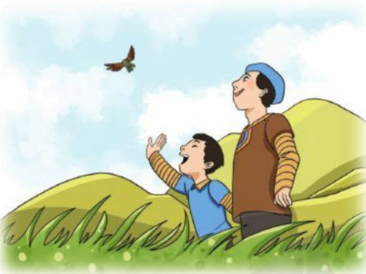
2
NGỮ VĂN 6
THỰC HÀNH ĐỌC HIỂU:
VĂN BẢN: CHÍCH BÔNG ƠI (CAO DUY SƠN)
Hình thành kiến thức
I. Tìm hiểu chung
2.Truyện “Chích bông ơi”
e. Cốt truyện:
Nhân vật chính: Ò Khìn (người con) và Dế Vần (người cha)

Slide 124
2
NGỮ VĂN 6
THỰC HÀNH ĐỌC HIỂU:
VĂN BẢN: CHÍCH BÔNG ƠI (CAO DUY SƠN)
Hình thành kiến thức
e. Cốt truyện:
Tóm tắt :
Cậu bé Ò Khìn phát hiện ra một chú chim chích bông non nớt tập bay bị mắc vào bụi gai. Cậu bé gọi cha ra xem. Nhìn chú chim con, người cha là Dế Vần hồi tưởng và kể cho con trai nghe kí ức hồi nhỏ vì muốn bắt chú chim chích bông con để nuôi nên đã làm chết chích bông con, làm chim mẹ cứ kêu mãi vì tìm con. Kí ức buồn thời thơ ấu vẫn làm cho người cha ân hận cho mãi đến bây giờ. Cậu bé Khìn nghe xong câu chuyện của bố thì kêu bố hãy cứu chim con bị mắc trong bụi gai và thả chim lên bầu trời. Hai cha con cùng nhìn chú chim tung cánh lên bầu trời, trong lòng người cha cảm thấy nhẹ nhõm hơn.

Slide 125
2
NGỮ VĂN 6
THỰC HÀNH ĐỌC HIỂU:
VĂN BẢN: CHÍCH BÔNG ƠI (CAO DUY SƠN)
Hình thành kiến thức
2.Truyện “Chích bông ơi”
f. Bố cục: 3 phần
Phần 1 (Từ đầu đến Dế Vân bối rối): Sự việc gặp chú chim nhỏ.
Phần 2 (Tiếp đến run rẩy trong lòng): Dế Vần (người cha) hồi tưởng lại câu chuyện trong quá khứ.
Phần 3 (Còn lại): Dế Vần và Ò Khìn cứu và thả chú chim lên bầu trời.

Slide 126

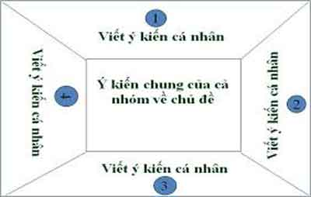
2
NGỮ VĂN 6
THỰC HÀNH ĐỌC HIỂU:
VĂN BẢN: CHÍCH BÔNG ƠI (CAO DUY SƠN)
Hình thành kiến thức
II. Đọc- hiểu văn bản
1. Cốt truyện truyện lồng truyện
1.1. Câu chuyện của người cha trong quá khứ
Hoạt động nhóm
Hoàn thành phiếu học tập 01

Slide 127
2
NGỮ VĂN 6
THỰC HÀNH ĐỌC HIỂU:
VĂN BẢN: CHÍCH BÔNG ƠI (CAO DUY SƠN)
Hình thành kiến thức
1.1. Câu chuyện của người cha trong quá khứ
PHIẾU HỌC TẬP 01
Tìm hiểu câu chuyện của người cha trong quá khứ
Câu hỏi |  | Câu trả lời
1. Người cha đã hồi tưởng lại kỉ niệm gì trong quá khứ? Điều gì đã khiến người cha nhớ lại kỉ niệm đó? |  | ................................................... ...................................................
2. Diễn biến cảm xúc, hành động, tâm trạng của Dế Vần lúc còn nhỏ | Khi bắt gặp chích bông con | .................................................. ...................................................
 | Khi thấy chích bông mẹ tìm con và làm chích bông con chết | ................................................... ...................................................
3. Nhận xét về con người Dế Vần lúc nhỏ. |  | ...................................................

Slide 128
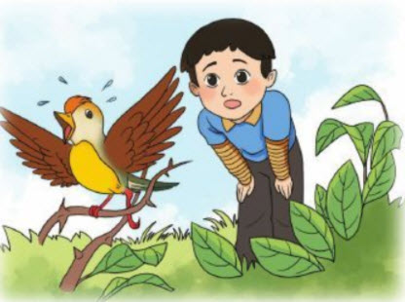
2
NGỮ VĂN 6
THỰC HÀNH ĐỌC HIỂU:
VĂN BẢN: CHÍCH BÔNG ƠI (CAO DUY SƠN)
Hình thành kiến thức
1.1. Câu chuyện của người cha trong quá khứ
Nhìn hình ảnh cậu con trai háo hức trước chú chim chích bông con bị mắc trong bụi gai, muốn bắt chim con để nuôi khiến người cha nhớ lại kỉ niệm buồn trong quá khứ cũng gắn với câu chuyện bắt chim chích bông con để nuôi.
* Lí do nhớ lại kỉ niệm cũ

Slide 129

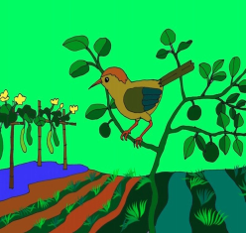

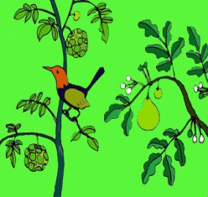
2
NGỮ VĂN 6
THỰC HÀNH ĐỌC HIỂU:
VĂN BẢN: CHÍCH BÔNG ƠI (CAO DUY SƠN)
Hình thành kiến thức
1.1. Câu chuyện của người cha trong quá khứ
* Hồi ức buồn về câu chuyện bắt chim chích bông con để nuôi:
Hồi hộp, nín thở, kiễng chân lên ngó.
Khi bắt gặp chích bông:
Không nén nổi sự vui sướng, thò tay nhấc sinh linh đỏ hỏn ra khỏi tổ.
Khoe với pa trong vui sướng.
Không nghe lời ba nói, cầm chim non chạy đi chơi.

Slide 130
2
NGỮ VĂN 6
THỰC HÀNH ĐỌC HIỂU:
VĂN BẢN: CHÍCH BÔNG ƠI (CAO DUY SƠN)
Hình thành kiến thức
1.1. Câu chuyện của người cha trong quá khứ
* Hồi ức buồn về câu chuyện bắt chim chích bông con để nuôi:
Khi thấy chích bông mẹ tìm con và làm chích bông con chết:
Lo lắng khi chim mẹ tìm con
Rân rấn nước mắt, giọng nghẹn ngào, tay run run đưa ra chú chích bông đã chết.
Bật khóc nức nở, nước mắt chảy trên khuôn mặt đượm ân hận.
Ám ảnh trước tiếng chim kêu, tiếng nức nở ngày nào như vẫn run rẩy trong lòng.

Slide 131

2
NGỮ VĂN 6
THỰC HÀNH ĐỌC HIỂU:
VĂN BẢN: CHÍCH BÔNG ƠI (CAO DUY SƠN)
Hình thành kiến thức
1.1. Câu chuyện của người cha trong quá khứ
* Hồi ức buồn về câu chuyện bắt chim chích bông con để nuôi:
Khi thấy chích bông mẹ tìm con và làm chích bông con chết:
Dễ Vần hồi nhỏ là cậu bé hồn nhiên, hiền lành, giàu cảm xúc, biết nhận lỗi sai và ân hận, day dứt về những hành vi sai lầm của mình.

Slide 132
2
NGỮ VĂN 6
THỰC HÀNH ĐỌC HIỂU:
VĂN BẢN: CHÍCH BÔNG ƠI (CAO DUY SƠN)
Hình thành kiến thức
1.2. Câu chuyện hiện tại của hai cha con Ò Khìn
PHIẾU HỌC TẬP SỐ 02:
Tìm hiểu về câu chuyện hiện tại của hai cha con Ò Khìn
So sánh |  | Người con (Ò Khìn) | Người cha (Dế Vần)
Diễn biến hành động, cảm xúc của nhân vật | Khi phát hiện chích bông con bị mắc vào bụi gai trong vườn | ..................................... ..................................... | ..................................... .....................................
 | Khi người cha kể xong câu chuyện trong quá khứ | ..................................... ..................................... | ..................................... .....................................
Nhận xét về tính cách nhân vật |  | ..................................... ..................................... | ..................................... ....................................
Nghệ thuật xây dựng nhân vật

Slide 133
PHIẾU HỌC TẬP SỐ 02:
Tìm hiểu về câu chuyện hiện tại của hai cha con Ò Khìn
So sánh |  | Người con (Ò Khìn) | Người cha (Dế Vần)
Diễn biến hành động, cảm xúc của nhân vật | Khi phát hiện chích bông con bị mắc vào bụi gai trong vườn | - Háo hức, muốn pa bắt cho để nuôi chích bông | - Nhớ lại kỉ niệm buồn trong quá khứ
 | Khi người cha kể xong câu chuyện trong quá khứ | - Kêu pa không bắt chích bông nữa, cùng cha giải cứu và thả chích bông về với bầu trời. - Dõi theo cánh chim tung bay trên bầu trời, giơ bàn thay chào tạm biệt. | - Cùng con trai giải cứu chú chích bông con. - Nở nụ cười, nhìn theo đôi cách của chích bông bay trên bầu trời mà trong lòng thấy nhẹ nhõm.
Nhận xét về tính cách nhân vật |  | Ò Khìn là chú bé hồn nhiên, đáng yêu, thích tìm hiểu và khám phá thế giới. Cậu bé có tấm lòng nhân hậu, hiểu chuyện, biết yêu thương loài vật. | Dế Vần là một người cha rất giàu lòng nhân hậu, yêu thương (yêu thương con, yêu quý động vật chim muông,...). Anh biết giáo dục con từ chính những trải nghiệm của bản thân.
Nghệ thuật xây dựng nhân vật |  | Xây dựng nhân vật qua ngoại hình, lời nói, hành động; đặc biệt nhân vật Dế Vần được miêu tả chủ yếu qua diễn biến tâm trạng, cảm xúc

Slide 134

2
NGỮ VĂN 6
THỰC HÀNH ĐỌC HIỂU:
VĂN BẢN: CHÍCH BÔNG ƠI (CAO DUY SƠN)
Hình thành kiến thức
1.2. Câu chuyện hiện tại của hai cha con Ò Khìn
* Ban đầu khi bắt gặp chú chim nhỏ bị mắc vào bụi gai trong vườn:
Ò Khìn háo hức trước chú chim con, muốn pa bắt cho để chơi.
Người cha nhớ lại kỉ niệm buồn trong quá khứ.

Slide 135
2
NGỮ VĂN 6
THỰC HÀNH ĐỌC HIỂU:
VĂN BẢN: CHÍCH BÔNG ƠI (CAO DUY SƠN)
Hình thành kiến thức
1.2. Câu chuyện hiện tại của hai cha con Ò Khìn
* Khi người cha hồi tưởng và kể lại câu chuyện trong quá khứ:
Ò Khìn sau khi nghe câu chuyện của cha, em đã hiểu nỗi buồn và sự ăn năn của cha về cái chết của con chim nhỏ năm xưa nên không muốn điều tương tự lặp lại.
Ò Khìn cùng pa đã cứu giúp chích bông và quyết định thả chim chích bông về với mẹ.
Hai cha con dõi theo chim con tung cánh trên bầu trời, người cha chợt thấy lòng mình nhẹ nhõm.

Slide 136
2
NGỮ VĂN 6
THỰC HÀNH ĐỌC HIỂU:
VĂN BẢN: CHÍCH BÔNG ƠI (CAO DUY SƠN)
Hình thành kiến thức
1.2. Câu chuyện hiện tại của hai cha con Ò Khìn
* Nhận xét:
- Cốt truyện truyện lồng truyện: hai câu chuyện đều giống nhau ở chỗ cả 2 cha con đều gặp tình huống giống nhau: thấy con chim chích bông nhỏ nên rất thích và muốn bắt để nuôi.
- Vẻ đẹp tích cách của các nhân vật:
+ Ò Khìn là chú bé hồn nhiên, đáng yêu, thích tìm hiểu và khám phá thế giới. Cậu bé có tấm lòng nhân hậu, hiểu chuyện, biết yêu thương loài vật.
+ Dế Vần là một người cha rất giàu lòng nhân hậu, yêu thương (yêu thương con, yêu quý động vật chim muông,...). Anh biết giáo dục con từ chính những trải nghiệm của bản thân.

Slide 137
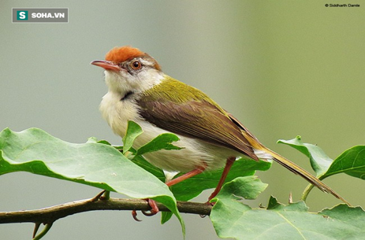
2
NGỮ VĂN 6
THỰC HÀNH ĐỌC HIỂU:
VĂN BẢN: CHÍCH BÔNG ƠI (CAO DUY SƠN)
Hình thành kiến thức
2. Ý nghĩa của câu chuyện
Qua câu chuyện, nhà văn muốn truyền tải đến người đọc thông điệp giàu ý nghĩa: Hãy biết yêu thương, nâng niu và bảo vệ loài vật; đừng vô tình trở thành kẻ nhẫn tâm, thô bạo.
Truyện cũng nhằm ca ngợi những tâm hồn trong sáng, nhân hậu.

Slide 138
2
NGỮ VĂN 6
THỰC HÀNH ĐỌC HIỂU:
VĂN BẢN: CHÍCH BÔNG ƠI (CAO DUY SƠN)
Hình thành kiến thức
III. Tổng kết
2. Nội dung
1. Nghệ thuật
Truyện ngắn “Chích bông ơi” (Cao Duy Sơn) là câu chuyện giàu ý nghĩa giáo dục con người về lòng nhân hậu, yêu thương động vật. Đồng thời nhắn nhủ mọi người phải suy nghĩ kĩ trước khi hành động để không hối hận.
Nghệ thuật kể chuyện hấp dẫn "truyện lồng trong truyện" độc đáo, sinh động.
Ngôi kể thứ ba, ngôn ngữ kể linh hoạt, kết hợp tự sự, miêu tả và biểu cảm.
Miêu tả nội tâm nhân vật tinh tế
Ngôn ngữ bình dị, trong sáng, gần gũi.

Slide 139

2
NGỮ VĂN 6
THỰC HÀNH ĐỌC HIỂU:
VĂN BẢN: CHÍCH BÔNG ƠI (CAO DUY SƠN)
Luyện tập
Câu 1: Thông điệp em ấn tượng sâu sắc nhất sau khi học xong truyện ngắn “Chích bông ơi” là gì? Vì sao?
Câu 2: Em hãy hoá thân vào nhân vật người cha khi còn nhỏ, tưởng tượng và viết một đoạn văn khoảng (5-7 câu) trình bày cảm xúc, tâm trạng sau khi làm chích bông con chết.

Slide 140
2
NGỮ VĂN 6
THỰC HÀNH ĐỌC HIỂU:
VĂN BẢN: CHÍCH BÔNG ƠI (CAO DUY SƠN)
Luyện tập
Câu 1: HS tự đưa ra thông điệp và lí giải.
HS có thể chọn 1 trong những thông điệp sau:
- Trong cuộc sống cần có lòng nhân hậu.
- Biết bảo vệ động vật; không nên chọc phá tổ chim, bắt chim non.
- Phải suy nghĩ cẩn thận trước khi làm một điều gì đó, tránh gây ra những hậu quả đáng tiếc. …

Slide 141
2
NGỮ VĂN 6
THỰC HÀNH ĐỌC HIỂU:
VĂN BẢN: CHÍCH BÔNG ƠI (CAO DUY SƠN)
Luyện tập
Câu 2: Viết đoạn văn nêu suy nghĩ, tâm trạng sau khi làm chích bông con chết. (Ngôi kể thứ nhất).
Gợi ý
Tôi ân hận về hành động của mình lắm. Giờ đây nhìn chích bông con bất động trong lòng bàn tay, nước mắt tôi không ngừng rơi. Chỉ vì khăng khăng theo ý mình, không chịu nghe theo lời cha mà tôi đã làm cho chú chim non tội nghiệp phải chết. Giờ đây khi nghe tiếng chim mẹ thảm thiết gọi con mà tôi thấy xấu hổ và ân hận vô cùng. Ước gì, ước gì có thể quay ngược thời gian thì tôi đã không hành động vội vã theo ý mình như thế. Chính tôi đã cướp đi một sinh mạng bé nhỏ, chia cắt tình mẫu tử của hai mẹ con chích bông. “Chích bông ơi – Tao xin lỗi mày…”.

Slide 142

2
NGỮ VĂN 6
THỰC HÀNH ĐỌC HIỂU:
VĂN BẢN: CHÍCH BÔNG ƠI (CAO DUY SƠN)
Vận dụng
Chọn một trong 2 đề sau:
Câu 2. Kể lại những lần em giúp đỡ các loài động vật xung quanh em.
Câu 1. Em hãy chia sẻ về một kỉ niệm khiến em hối hận.

Slide 144
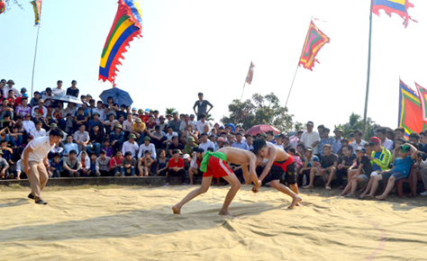
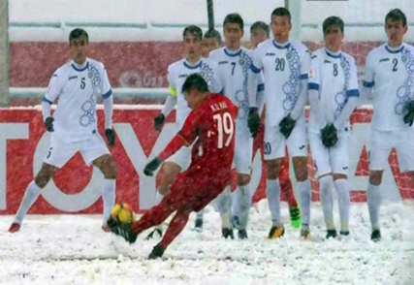
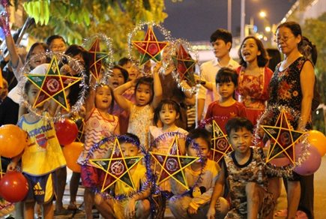
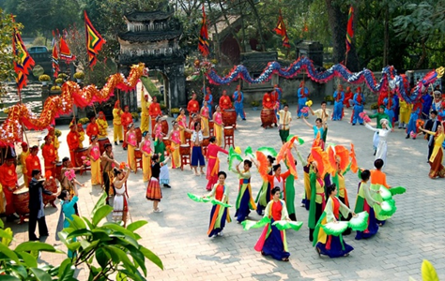

2
NGỮ VĂN 6
VIẾT BÀI VĂN TẢ CẢNH SINH HOẠT
Khởi động
Chia sẻ cảm xúc của mình khi xem những bức ảnh về cảnh sinh hoạt:?
1
2
3
4

Slide 145
2
NGỮ VĂN 6
VIẾT BÀI VĂN TẢ CẢNH SINH HOẠT
Hình thành kiến thức
I. Tìm hiểu chung về bài văn tả cảnh sinh hoạt
1. Văn miêu tả là gì?
- Khái niệm: Văn miêu tả là loại văn bản nhằm giúp người đọc, người nghe hình dung những đặc điểm, tính chất nổi bật của sự vật, sự việc, con người, phong cảnh,… làm cho những đối tượng đó như hiện lên trước mắt người đọc, người nghe.
- Các dạng văn miêu tả đã học ở Tiểu học: tả đồ vật, tả cây cối, tả loài vật, tả cảnh, tả người.

Slide 146
2
NGỮ VĂN 6
VIẾT BÀI VĂN TẢ CẢNH SINH HOẠT
Hình thành kiến thức
I. Tìm hiểu chung về bài văn tả cảnh sinh hoạt
1. Văn miêu tả là gì?
- Khi làm bài văn miêu tả cần chú ý:
+ Xác định đúng đối tượng
+ Quan sát lựa chọn chi tiết, hình ảnh tiêu biểu.
+ Sắp xếp theo trình tự nhất định.
+ Bố cục gồm 3 phần: Mở bài- thân bài- kết bài.

Slide 147
2
NGỮ VĂN 6
VIẾT BÀI VĂN TẢ CẢNH SINH HOẠT
Hình thành kiến thức
2. Phân tích ví dụ về văn tả cảnh sinh hoạt
PHIẾU HỌC TẬP SỐ 01
Phân tích văn bản minh hoạ: văn bản “Keo vật” (Kim Lân)
Cảnh sinh hoạt được tả trong văn bản tham khảo là cảnh gì? Tác giả đã miêu tả theo trình tự nào? | …………………………………………………………………………. …………………………………….
Nhận xét về cách sử dụng từ ngữ để tả nhân vật của tác giả? Từ đó nhận xét được tả hoạt động có gì khác với tả chân dung hay tả cảnh? | ………………………………… ………………………………………………………………………….
Bài viết này có bố cục như thế nào? | …………………………………………………………………………

Slide 148
2
NGỮ VĂN 6
VIẾT BÀI VĂN TẢ CẢNH SINH HOẠT
Hình thành kiến thức
2. Phân tích ví dụ về văn tả cảnh sinh hoạt
*Đối tượng miêu tả: keo vật giữa hai nhân vật Quắm Đen và ông Cản Ngũ.
* Trình tự miêu tả : Miêu tả theo trình tự các diễn biến của keo vật :
- Mở đầu: Cảnh keo vật chuẩn bị bắt đầu.
- Diễn biến của keo vật: Đoạn này có thể chia làm 3 đoạn nhỏ:
+ Những nhịp trống đầu tiên. Quắm Đen ráo riết tấn công. Ông Cản Ngũ lúng túng đón đỡ, bỗng bị mất đà do bước hụt.
+ Tiếng trống dồn lên, gấp rút giục giã. Quắm Đen cố mãi cũng không bê nỗi cái chân của ông Cản Ngũ.
+ Quắm Đen thất bại nhục nhã.
- Kết thúc: Mọi người kinh sợ trước thần lực ghê gớm của ông Cản Ngũ.

Slide 149
2
NGỮ VĂN 6
VIẾT BÀI VĂN TẢ CẢNH SINH HOẠT
Hình thành kiến thức
2. Phân tích ví dụ về văn tả cảnh sinh hoạt
* Những từ ngữ và hình ảnh thể hiện :
- Miêu tả quang cảnh chung : quang cảnh xung quanh xới vật (tiếng reo hò bốn phía nôi lên ầm ầm ; người xem bốn phía xung quanh reo hò ồ cả lên ; các đô vật quanh xới đều lặng đi trước thần lực của ông Cản Ngũ.)
- Miêu tả cụ thể hoạt động của con người con người :
+ Quắm Đen : Lăn xả, đánh ráo riết, thế đánh lắt léo, hóc hiểm, vờn tả, đánh hữu, dứ trên, đánh dưới, thoắt biến, thoắt hoá khôn lường, như con cắt luồn qua hai cánh tay… ôm lấy một bên chân, bốc lên…
+ Ông Cản Ngũ : lờ ngờ, chậm chạp, lúng túng, hai tay dang rộng ra… xoay xoay chống đỡ, bước hụt, mất đà chúi xuống, đứng như cây trồng giữa xới, thò tay nhấc bổng như giơ con ếch có buộc sợi dây ngang bụng, thần lực ghê gớm...

Slide 150
2
NGỮ VĂN 6
VIẾT BÀI VĂN TẢ CẢNH SINH HOẠT
Hình thành kiến thức
2. Phân tích ví dụ về văn tả cảnh sinh hoạt
=> Nhận xét cách sử dụng từ ngữ :
+ Tập trung miêu tả hành động, trạng thái của các nhân vật nên sử dụng nhiều động từ, tính từ.
+ So sánh với tả người (tả chân dung) và tả cảnh:
- Tả hoạt động: Sử dụng nhiểu động từ, ít tính từ.
- Tả chân dung và tả cảnh: Sử dụng nhiều tính từ.
* Bố cục: bài viết có bố cục 3 phần mở bài, thân bài, kết bài.

Slide 151
2
NGỮ VĂN 6
VIẾT BÀI VĂN TẢ CẢNH SINH HOẠT
Hình thành kiến thức
3. Kết luận
- Tả cảnh sinh hoạt là miêu tả hoạt động của một hay nhiều người trong quá trình lao động, học tập hoặc tham gia các hoạt động học tập, văn hóa, thể thao, du lịch, lễ hội…
* Những yêu cầu chung khi làm bài văn tả cảnh sinh hoạt:
- Tả hoạt động phải tập trung miêu tả các hành động, trạng thái của nhân vật thể hiện bằng các động từ, tính từ.
- Tả hoạt động cần nêu được các diễn biến của một hoạt động.
- Cần phân biệt được tả cảnh sinh hoạt với tả người (tả chân dung) và tả cảnh.

Slide 152

2
NGỮ VĂN 6
VIẾT BÀI VĂN TẢ CẢNH SINH HOẠT
Luyện tập
II.Thực hành
Đề bài: Viết bài văn tả lại một trận bóng đá mà em chứng kiến

Slide 153
2
NGỮ VĂN 6
VIẾT BÀI VĂN TẢ CẢNH SINH HOẠT
Luyện tập
II.Thực hành
1. Bước 1: Chuẩn bị
Đọc và xác định yêu cầu của bài tập về kiểu bài, nội dung và dung lượng bài viết.
Nhớ lại một trận bóng đá mà em chứng kiến để lại cho em nhiều cảm xúc.
Xem lại ảnh về chuyến đi (nếu có).

Slide 154
2
NGỮ VĂN 6
VIẾT BÀI VĂN TẢ CẢNH SINH HOẠT
Luyện tập
2.Bước 2: Tìm ý và lập dàn ý
- HS điền vào phiếu tìm ý:
PHIẾU TÌM Ý: Viết bài văn tả lại một trận bóng đá mà em chứng kiến
Trận bóng đá mà em định tả lại là trận bóng nào? Diễn ra ở đâu? Vào lúc nào (thời tiết, cảnh vật, sân cỏ, người xem,...)?
Quang cảnh của sân bóng đá như thế nào?
Trận bóng diễn ra thế nào? (Mở đầu thế nào? Hoạt động của các cầu thủ và trọng tài ra sao? Có cầu thủ nào nổi trội? Nội trội như thế nào? Kết quả trận đấu như thế nào?...)
Khán giả xem trận bóng ra sao?
Cảm xúc của em về trận bóng đá ấy ra sao?

Slide 155
2
NGỮ VĂN 6
VIẾT BÀI VĂN TẢ CẢNH SINH HOẠT
Luyện tập
II.Thực hành
- Lập dàn ý bằng cách dựa vào các ý đã tìm được, sắp xếp lại theo ba phần lớn của bài văn, gồm:
Mở bài: Giới thiệu chung về trận bóng đá mà em đã chứng kiến (Trận bóng ấy là của hai đội nào? Diễn ra ở đâu, khi nào?...).
Thân bài: Miêu tả chi tiết, chú ý các hoạt động và diễn biến của trận đấu; có thể miêu tả theo trật tự sau:
+ Quang cảnh trận đấu: thời tiết, cảnh vật, sân cỏ, người xem…

Slide 156
2
NGỮ VĂN 6
VIẾT BÀI VĂN TẢ CẢNH SINH HOẠT
Luyện tập
+ Diễn biến trận đấu:
Hoạt động của các cầu thủ ở các vị trí khác nhau.
Các cầu thủ nổi trội trong trận đấu.
Những tình huống nguy hiểm, bất ngờ của hai đội.
Thái độ, cảm xúc của người xem…
+ Kết quả của trận đấu: Tỉ số là bao nhiêu? Đội nào thắng?
Kết bài: Cảm xúc và suy nghĩ của em về trận bóng đã xem.
3. Bước 3: Viết
Dựa vào dàn ý, viết thành bài văn tả lại trận đấu bóng đá mà em chứng kiến.

Slide 157
2
NGỮ VĂN 6
VIẾT BÀI VĂN TẢ CẢNH SINH HOẠT
Luyện tập
4. Bước 4: Trả bài ( Kiểm tra, điều chỉnh bài viết)
- Đọc kĩ bài viết của mình và khoanh tròn những lỗi chính tả, lỗi sử dụng từ ngữ (nếu có). Sau đó sửa lại các lỗi đó.
- Gạch chân những câu sai ngữ pháp bằng cách phân tích cấu trúc ngữ pháp và sửa lại cho đúng (nếu có).

Slide 158
2
NGỮ VĂN 6
VIẾT BÀI VĂN TẢ CẢNH SINH HOẠT
Luyện tập
Bảng kiểm bài viết tả lại cảnh sinh hoạt :
Các phần của bài văn | Nội dung kiểm tra | Đạt/ Chưa đạt
Mở bài | Dùng ngôi xưng hô phù hợp trong khi quan sát, miêu tả.
 | Giới thiệu không gian, thời gian diễn ra cảnh sinh hoạt
Thân bài | Tả bao quát cảnh sinh hoạt.
 | Tái hiện được các sự vật, đường nét, màu sắc, âm thanh cụ thể.
 | Kết hợp các giác quan khi quan sát và miêu tả.
 | Tả cảnh sinh hoạt theo trình tự.
 | Thể hiện suy nghĩ, cảm xúc đối với con người, cuộc sống được miêu tả.
Kết bài | Nêu được ấn tượng, tình cảm của người viết đối với cảnh sinh hoạt.

Slide 159
2
NGỮ VĂN 6
VIẾT BÀI VĂN TẢ CẢNH SINH HOẠT
Luyện tập
Bài viết tham khảo: Tả lại trận thi đấu bóng đá mà em đã từng chứng kiến.
Tháng 3 vừa rồi, trường em có tổ chức Hội khoẻ Phù Đồng. Nội dung được mọi người chờ đợi nhất là chung kết giải bóng đá cấp trường. Em vẫn còn nhớ rõ trận chung kết kịch tính giữa hai đội bóng lớp 9A và lớp 8B diễn ra vào buổi chiều 26/3. Mới đầu giờ chiều, sân trường đã chật ních người. Mặc dù lớp em không được vào chung kết nhưng vì rất thích xem đá bóng nên em cũng đến sớm để tìm một chỗ ngồi sao cho dễ quan sát.

Slide 160
2
NGỮ VĂN 6
VIẾT BÀI VĂN TẢ CẢNH SINH HOẠT
Luyện tập
Bài viết tham khảo: Tả lại trận thi đấu bóng đá mà em đã từng chứng kiến.
Đúng 15h00 sau lời tuyên bố khai mạc trận đấu của thầy Tổng phụ trách, hai đội lần lượt ra sân. Đội 9A các anh mặc áo đỏ quần xanh, đội 8B mặc áo xanh quần trắng. Hai đội làm thủ tục bắt tay nhau, chào khán giả. Tiếng còi của thầy Tổng phụ trách vừa cất lên hai đội đã lao vào cướp bóng. Đội trưởng 9A dẫn bóng rất hay, quả bóng đi lắt léo, luồn qua chân người này người khác khiến cho các cầu thủ 8B không làm cách nào lấy được bóng. Một cú đá cực mạnh từ xa bay vụt đầu thủ môn 8B lọt vào lưới, thủ môn 8B lặng lẽ vào khung thành nhặt bóng.Tiếng reo hò nổi lên từ phía các cổ động viên, đặc biệt là cổ động viên của 9A.

Slide 161
2
NGỮ VĂN 6
VIẾT BÀI VĂN TẢ CẢNH SINH HOẠT
Luyện tập
Bài viết tham khảo: Tả lại trận thi đấu bóng đá mà em đã từng chứng kiến.
Sang hiệp 2, tình thế trận đấu càng hấp dẫn hơn. Vì bị dẫn trước một quả nên tinh thần chiến đấu của đội 8B dâng cao, tạo nhiều áp lực lên khung thành đội bạn. Ở phút thứ 70 của trận đấu, từ một pha bóng cách rất xa khung thành, chân sút mang áo số 10 bên đội 8B đã kiến tạo một pha bóng vô cùng đẹp mắt tựa cầu vồng, mở tỉ số cho đội 8B. Thế trận lúc này vô cùng căng thẳng khi chỉ còn chưa đầy 20 là kết thúc trận đấu.

Slide 162
2
NGỮ VĂN 6
VIẾT BÀI VĂN TẢ CẢNH SINH HOẠT
Luyện tập
Bài viết tham khảo: Tả lại trận thi đấu bóng đá mà em đã từng chứng kiến.
Bị san bằng tỉ số, các cầu thủ đội 9A thể hiện bản lĩnh đàn anh của mình, liên tục tấn công buộc đội 8B phải phòng thủ. Ở phút thứ 87, đội 9A hưởng quả phạt góc hẹp bên phải, mọi ánh nhìn hồi hộp đều đổ dồn vào đôi chân của cầu thủ mang áo số 09 đến từ đội 9A. Một cú sút bằng chân trái đến thẳng từ tiền vệ mang áo số 09 bên đội 9A đi thẳng vào khung thành, lưới của 8B lại rung lên lần nữa. Tất cả cổ động viên vỗ tay cổ vũ đội 9A tưởng chừng không dứt. Không khí căng thẳng trước đó vỡ oà trong tiếng reo hò không ngớt từ các cổ động viên. Trận đấu kịch tính kết thúc với tỉ số giữa hai đội là 2 - 1 nghiêng về đội 9A. Như vậy chiến thắng đã gọi tên 9A – đội thi đã vượt qua 7 đội thi các lớp còn lại để giành cúp trong Hội thi Hội khoẻ Phù Đổng năm học này. Mặc dù thua cuộc, nhưng đội 8B đã để lại ấn tượng trong lòng người đọc về một tinh thần chơi cống hiến rất đáng tuyên dương.

Slide 163
2
NGỮ VĂN 6
VIẾT BÀI VĂN TẢ CẢNH SINH HOẠT
Luyện tập
Bài viết tham khảo: Tả lại trận thi đấu bóng đá mà em đã từng chứng kiến.
Mặc dù trận đấu chung kết giải bóng đá cấp trường đã kết thúc, nhưng dư âm của nó mãi còn in đậm trong tâm trí em về sự nhiệt tình, hăng say và lối chơi đẹp của các cầu thủ của cả hai đội bóng. Hình ảnh để lại cho em nhiều ấn tượng nhất không phải là các bàn thắng đẹp mà là cái bắt tay của hai anh đội trưởng của hai đội khi lên nhận giải, đó là cái bắt tay của tinh thần thể thao, tình bằng hữu rất cần có trong những sự kiện thể thao như này, để thấy được tất cả những đội tham gia đều là người chiến thắng trong lòng khán giả.

Slide 165
2
NGỮ VĂN 6
NÓI VÀ NGHE
THẢO LUẬN NHÓM VỀ MỘT VẤN ĐỀ
Khởi động
Yêu cầu: Các em đã học cách Trao đổi, thảo luận về ý nghĩa của một sự kiện lịch sử tỏng bài học 5: Văn bản thông tin (Ngữ văn 6, tập 1). Em hãy nhớ lại kiến thức và điền vào bảng KWL sau đây:
Cột K Những điều em đã biết về cách tham gia thảo luận nhóm về một vấn đề? | Cột W Những điều em muốn biết thêm, nhắc lại để làm tốt bài tập tham gia thảo luận nhóm về một vấn đề? | Cột L Những điều em rút ra sau phần thực hành bài tập tham gia thảo luận nhóm về một vấn đề?
……………………… ………………………. | ……………………… ……………………… | ……………………… ……………………….

Slide 166
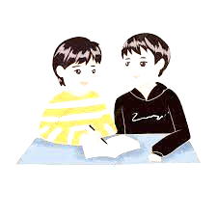
2
NGỮ VĂN 6
NÓI VÀ NGHE
THẢO LUẬN NHÓM VỀ MỘT VẤN ĐỀ
Hình thành kiến thức
I. Tìm hiểu chung về thảo luận nhóm về một vấn đề
+ Mục đích của việc thảo luận về một vấn đề là gì?
+ Theo em, các vấn đề có thể thảo luận nhóm là những vấn đề nào?
+ Thảo luận nhóm về một vấn đề cần chú ý những yêu cầu nào?

Slide 167
2
NGỮ VĂN 6
NÓI VÀ NGHE
THẢO LUẬN NHÓM VỀ MỘT VẤN ĐỀ
Hình thành kiến thức
I. Tìm hiểu chung về thảo luận nhóm về một vấn đề
1. Mục đích:
- Thảo luận về một vấn đề nhằm đưa ra giải pháp thống nhất cho vấn đề.
- Các vấn đề thường gặp trong thảo luận nhóm là:
+ Một hiện tượng đời sống.
+ Vấn đề đặt ra từ các nội dung học tập, các văn bản đọc hiểu.
+ Hành động của một nhân vật trước nhiều nhận xét khác nhau.

Slide 168
2
NGỮ VĂN 6
NÓI VÀ NGHE
THẢO LUẬN NHÓM VỀ MỘT VẤN ĐỀ
Hình thành kiến thức
2. Yêu cầu chung: Để thảo luận nhóm về một vấn đề, các em cần:
- Xác định vấn đề chưa thống nhất có thể có nhiều ý kiến khác nhau.
- Biết đặt và trả lời câu hỏi trong quá trình thảo luận nhóm.
- Biết nêu một vài đề xuất dựa trên các ý tưởng được trình bày trong quá trình thảo luận.
- Biết nêu ý kiến của mình và tôn trọng, lắng nghe người trao đổi trong nhóm.

Slide 169

2
NGỮ VĂN 6
NÓI VÀ NGHE
THẢO LUẬN NHÓM VỀ MỘT VẤN ĐỀ
Luyện tập
II. Thực hành
Chủ đề thảo luận: Trao đổi về vấn đề: “Chơi game chỉ có tác hại. Đúng hay sai?”.

Slide 170
2
NGỮ VĂN 6
NÓI VÀ NGHE
THẢO LUẬN NHÓM VỀ MỘT VẤN ĐỀ
Luyện tập
II. Thực hành
Bước 1: CHUẨN BỊ THẢO LUẬN
Game là gì? Nêu tên một số trò chơi game mà em biết.
Việc chơi game có lợi gì và có hại gì không?
Nên chơi game như thế nào cho phù hợp?
Ý kiến của tôi | Lí do

Slide 171
2
NGỮ VĂN 6
NÓI VÀ NGHE
THẢO LUẬN NHÓM VỀ MỘT VẤN ĐỀ
Luyện tập
II. Thực hành
Bước 1: CHUẨN BỊ THẢO LUẬN
* Mục tiêu thảo luận: Các thành viên đưa ra các ý kiến riêng, thống nhất lại để đưa ra giải pháp chung nhằm làm ý kiến “Chơi game chỉ có tác hai” là đúng hay sai.
* Thời gian:
- Mỗi thành viên suy nghĩ, đưa ra ý kiến riêng trong thời gian 3 phút (dựa trên phần chuẩn bị trước tiết học ở nhà).
- Nhóm trưởng điều hành thảo luận thống nhất giải pháp chung trong thời gian 05 phút.
- Thư kí ghi chép giải pháp chung.

Slide 172
2
NGỮ VĂN 6
NÓI VÀ NGHE
THẢO LUẬN NHÓM VỀ MỘT VẤN ĐỀ
Luyện tập
II. Thực hành
Bước 1: CHUẨN BỊ THẢO LUẬN
Chuẩn bị nội dung buổi thảo luận:
Câu hỏi thảo luận | Ý kiến của tôi
Game là gì? Nêu tên một số trò chơi game mà em biết. | Trò chơi điện tử (tiếng Anh: electronic game) là một trò chơi sử dụng các thiết bị điện tử để tạo ra một hệ thống tương tác mà người chơi có thể chơi. - Một số game phổ biến: fifa, liên minh huyền thoại, boom,...

Slide 173
2
NGỮ VĂN 6
NÓI VÀ NGHE
THẢO LUẬN NHÓM VỀ MỘT VẤN ĐỀ
Luyện tập
II. Thực hành
Bước 1: CHUẨN BỊ THẢO LUẬN
Chuẩn bị nội dung buổi thảo luận:
Câu hỏi thảo luận | Ý kiến của tôi
Chơi game có hại | Nếu chơi game với thời gian quá nhiều, nghiện game sẽ gây ra nhiều tác hại: - Mất rất nhiều thời gian, không tập trung vào việc học tập và làm việc giúp cha mẹ, gia đình; =>Kết quả học tập kém; mỗi quan hệ gia đình xa cách,… - Thức khuya, có hại cho sức khỏe - Tốn kém tiền

Slide 174
2
NGỮ VĂN 6
NÓI VÀ NGHE
THẢO LUẬN NHÓM VỀ MỘT VẤN ĐỀ
Luyện tập
II. Thực hành
Bước 1: CHUẨN BỊ THẢO LUẬN
Chơi game có lợi | Nếu biết sử dụng thời gian hợp lí để chơi game thì việc chơi game có nhiều lợi ích: - Rèn luyện kĩ năng, kĩ thuật nhanh tay, nhanh mắt; - Nhiều nội dung trò chơi bằng tiếng Anh giúp người chơi luyện tập ngoại ngữ - Rèn luyện tư duy, phát triển trí tuệ - Giải toả căng thẳng, giúp giải trí,

Slide 175
2
NGỮ VĂN 6
NÓI VÀ NGHE
THẢO LUẬN NHÓM VỀ MỘT VẤN ĐỀ
Luyện tập
II. Thực hành
Bước 1: CHUẨN BỊ THẢO LUẬN
Nên chơi game như thế nào cho hợp lí | Nên chơi game một cách hợp lí. Mỗi ngày chỉ nên chơi giải trí từ 1 - 2 tiếng để không ảnh hưởng các hoạt động khác.

Slide 176
2
NGỮ VĂN 6
NÓI VÀ NGHE
THẢO LUẬN NHÓM VỀ MỘT VẤN ĐỀ
Luyện tập
II. Thực hành
Bước 2: THỰC HÀNH THẢO LUẬN TRONG NHÓM NHỎ
Các nhóm tiến hành thảo luận, báo cáo sản phẩm thảo luận theo kĩ thuật Khăn trải bàn.
Ý kiến của bạn | Những điều tôi muốn trao đổi với bạn | Những điều bạn trao đổi lại với tôi
Ghi ngắn gọn ý kiến và lí lẽ, bằng chứng | Ghi ngắn gọn những ý định trao đổi bằng cách tự hỏi: Điều gì tôi muốn bạn làm rõ hơn? Điều gì tôi không đồng ý với bạn? | Ghi ngắn gọn các lí lẽ, bằng chứng mà bạn phản hồi ý kiến của mình

Slide 177
2
NGỮ VĂN 6
NÓI VÀ NGHE
THẢO LUẬN NHÓM VỀ MỘT VẤN ĐỀ
Luyện tập
II. Thực hành
Bước 2: THỰC HÀNH THẢO LUẬN TRONG NHÓM NHỎ
*Một số lưu ý khi thảo luận nhóm:
Lắng nghe đồng đội, tránh mâu thuẫn khi làm việc nhóm.
Đây là một kỹ năng quan trọng nhất trong teamwork và là cách để teamwork hiệu quả vì trong chúng ta không có ai là hoàn hảo.
2. Tổ chức và phân công công việc, xác định vai trò riêng và chung của các thành viên.
Kỹ năng tổ chức và phân công công việc này thuộc trách nhiệm của người trưởng nhóm (leader).

Slide 178
2
NGỮ VĂN 6
NÓI VÀ NGHE
THẢO LUẬN NHÓM VỀ MỘT VẤN ĐỀ
Luyện tập
II. Thực hành
Bước 2: THỰC HÀNH THẢO LUẬN TRONG NHÓM NHỎ
*Một số lưu ý khi thảo luận nhóm:
3. Giúp đỡ lẫn nhau.
Teamwork tức nghĩa là tất cả các thành viên trong nhóm đều phải tôn trọng và giúp đỡ lẫn nhau trong mọi việc. Trường hợp các thành viên trong gặp khó khăn hay vấn đề nan giải, phải sẵn sàng sẻ chia, giúp đỡ họ. Như vậy, các thành viên trong team mới ngày càng gắn kết với nhau hơn và làm việc ăn ý hơn.
4. Khuyến khích và phát triển cá nhân. Đây là kỹ năng dành cho những người trưởng nhóm. Một người trưởng nhóm có năng lực và bản lĩnh là người hiểu từng thành viên trong nhóm về điểm mạnh điểm yếu cũng như biết cách tạo ra động lực, khuyến khích họ phát triển bản thân ngay trong nhóm của mình.

Slide 179
2
NGỮ VĂN 6
NÓI VÀ NGHE
THẢO LUẬN NHÓM VỀ MỘT VẤN ĐỀ
Luyện tập
II. Thực hành
Bước 3: BÁO CÁO SẢN PHẨM TRƯỚC LỚP & TRAO ĐỔI, ĐÁNH GIÁ
* Bảng kiểm tra kĩ năng nói:
Nội dung kiểm tra | Đạt/ chưa đạt
Có nêu được rõ ràng ý kiến, lí lẽ và bằng chứng về việc chơi game không?
Ý kiến người nói trình bày có thuyết phục không?
- Nói rõ ràng, âm lượng phù hợp, kết hợp lời nói và cử chỉ, ánh mắt, điệu bộ, hình ảnh (nếu có sử dụng). Đảm bảo thời gian quy định.
- Trả lời các câu hỏi của người nghe (nếu có).

Slide 180
2
NGỮ VĂN 6
NÓI VÀ NGHE
THẢO LUẬN NHÓM VỀ MỘT VẤN ĐỀ
Luyện tập
II. Thực hành
Bước 3: BÁO CÁO SẢN PHẨM TRƯỚC LỚP & TRAO ĐỔI, ĐÁNH GIÁ
* Bảng tự kiểm tra kĩ năng nghe:
Nội dung kiểm tra | Đạt/chưa đạt
- Nắm và hiểu được nội dung chính phần trình bày bài nói của bạn.
-Đưa ra được những nhận xét được về ưu điểm hay điểm hạn chế của trong phần trình bày của bạn.
-Thái độ chú ý tôn trọng, nghiêm túc, động viên khi nghe bạn trình bày.

Slide 181
2
NGỮ VĂN 6
LUYỆN TẬP CẢ BÀI HỌC 9
* Nhiệm vụ 1: Thực hành phần Tự đánh giá (Trang 84/SGK Ngữ văn 9 Cánh diều tập 2).
THẢO LUẬN THEO CẶP:
Câu | Đáp án
1
…
9
Câu 10: Viết 4 - 6 tóm tắt nội dung truyện “Nắng trưa bổi hổi”.

Slide 182
2
NGỮ VĂN 6
LUYỆN TẬP CẢ BÀI HỌC 9
* Nhiệm vụ 1: Thực hành phần Tự đánh giá (Trang 84/SGK Ngữ văn 9 Cánh diều tập 2).
Tìm hiểu văn bản “Nắng trưa bổi hồi” (Phong Thu) - trang 84 – SGK
Câu | Đáp án
1 | B. Truyện ngắn
2 | C. Gia đình
3 | B. Lòng nhân hậu
4 | C. Thế con phải làm gì ạ?
5 | B. Má con vất vả quá
6 | B. Tâm trạng
7 | D. Người kể không tham gia vào câu chuyện
8 | Chiều hôm qua, nhà có khách.
9 | Chỉ thời gian

Slide 183
2
NGỮ VĂN 6
LUYỆN TẬP CẢ BÀI HỌC 9
* Nhiệm vụ 1: Thực hành phần Tự đánh giá (Trang 84/SGK Ngữ văn 9 Cánh diều tập 2).
Câu 10: Viết 4 - 6 tóm tắt nội dung truyện “Nắng trưa bổi hổi”.
Gợi ý
Nhìn má đạp xe ra khỏi nhà giữa trời nắng, Thuỷ không khỏi thương má. Thuỷ nhớ lại chuyện giận má chiều qua, có cô công tác đoàn Phụ nữ tới gặp máThuỷ nhưng chỉ có Thủy ở nhà một mình. Vì Thủy bị người bạn của mẹ chê cách cư xử không đúng khi khách đến nhà khiến em bị má trách. Ban đầu, Thuỷ khóc tấm tức, cho rằng hành động của mình không sai và rất giận má. Khi ba Thủy trở về, nghe được câu chuyện, ba đã phân tích cho Thủy nghe má Thuỷ đã vất vả và yêu thương Thủy thế nào và trách nhiệm của em phải làm chỗ dựa cho má, cho ba. Thủy nhận ra được sự hi sinh của má tình thương má dành cho mình và quyết định sẽ giúp đỡ má nhiều việc để má không bận lòng.

Slide 184
2
NGỮ VĂN 6
LUYỆN TẬP CẢ BÀI HỌC 9
* Nhiệm vụ 2: Lập bảng thống kê theo mẫu:
Hoàn thành bảng sau (về nhà):
Tên văn bản | Đặc sắc nội dung | Đặc sắc nghệ thuật
Bức tranh của em gái tôi ( Tạ Duy Anh)
Điều không tính trước (Nguyễn Nhật Ánh)
Chích bông ơi! (Cao Duy Sơn)

Slide 185
2
NGỮ VĂN 6
LUYỆN TẬP CẢ BÀI HỌC 9
* Nhiệm vụ 3: Các câu hỏi tự ôn tập
Câu 1: Khi đọc một truyện ngắn, chúng ta cần chú ý những yếu tố nào về hình thức và nội dung?
Câu 2: Các văn bản đọc hiểu trong bài học này gợi cho em những thông điệp, bài học gì?
Câu 3: Rút ra những yêu cầu của một bài viết tả lại một cảnh sinh hoạt?

Slide 186
2
NGỮ VĂN 6
LUYỆN TẬP CẢ BÀI HỌC 9
* Nhiệm vụ 3: Các câu hỏi tự ôn tập
Câu 4: Qua bài học, em rút ra kinh nghiệm gì khi tham gia thảo luận nhóm?

Slide 187

2
NGỮ VĂN 6
VẬN DỤNG CẢ BÀI HỌC 9
Nhóm 1, 2: Nhóm Phóng viên:
Yêu cầu: Làm video giới thiệu tác giả và tác phẩm có trong bài học 9, ví dụ:
+ Tạ Duy Anh và truyện hay viết cho thiếu nhi.
+ Nhà văn Nguyễn Nhật Ánh – nhà văn của tuổi thơ
(Có thể tưởng tượng ra cuộc gặp gỡ giữa nhà văn với phóng viên và tiến hành cuộc phỏng vấn).

Slide 188

2
NGỮ VĂN 6
VẬN DỤNG CẢ BÀI HỌC 9
Nhóm 3: Nhóm Hoạ sĩ
Yêu cầu:
+ Cách 1: Chọn 1 văn bản và vẽ các bức tranh minh hoạ nội dung của văn bản đó (ghép nhiều tranh lại theo trình tự tạo thành 1 truyện tranh).
+ Cách 2: Triển lãm phòng tranh các bức tranh vẽ minh hoạ nội dung các văn bản đã học của bài 9

Slide 189

2
NGỮ VĂN 6
VẬN DỤNG CẢ BÀI HỌC 9
Nhóm 4: Viết kịch bản và tập đóng vai 1 trích đoạn trong 01 văn bản truyện ngắn đã học ở bài 9.

Slide 190
2
NGỮ VĂN 6
VẬN DỤNG CẢ BÀI HỌC 9
*Rubric đánh giá sản phẩm hoạt động Vận dụng bài học 9:
Mức độ Tiêu chí | Mức 1 | Mức 2 | Mức 3
Video giới thiệu tác giả/tác phẩm (10 điểm) | Video đầy đủ nội dung (dưới 5 điểm) | Video duy đủ nội dung nhưng chưa hấp dẫn. (5-7 điểm) | Video nội dung phong phú; hình thức sáng tạo, hấp dẫn. (8-10 điểm)
Vẽ tranh minh hoạ về nội dung truyện (10 điểm) | Các nét vẽ không đẹp và bức tranh còn đơn điệu về hình ảnh, màu sắc. ( dưới 5 điểm) | Các nét vẽ đẹp nhưng bức tranh chưa thật phong phú. (5-7 điểm) | Bức tranh với nhiều đường nét đẹp, phong phú, hấp dẫn. (8 -10 điểm)
Đóng vai diễn lại cảnh truyện (10 điểm) | Kịch bản đúng hướng nhưng chưa đầy đủ nội dung , diễn viên chưa nhập vai tốt. ( 5 – 6 điểm) | Kịch bản đủ nội dung nhưng chưa hấp dẫn, các diễn viên diễn có ý thức diễn xuất nhưng chưa tạo được ấn tượng sâu. (7 – 8 điểm) | Kịch bản đầy đủ nội dung và hấp dẫn, cuốn hút người đọc, diễn viên diễn xuất tốt, mang lại cảm xúc cho người xem. (9 - 10 điểm)

Slide 191
2
NGỮ VĂN 6
HƯỚNG DẪN TỰ HỌC
1. Sưu tầm thông tin (bài viết, hình ảnh, video,...) về các tác giả (Tạ Duy Anh, Nguyễn Nhật Ánh, Cao Duy Sơn), các tác phẩm đã học trong Bài 9 (Bức tranh của em gái tôi, Điều không tính trước, Chích bông ơi!,...) từ nhiều nguồn khác nhau như sách, báo, internet,...
2. Đọc thêm một số truyện ngắn có chủ đề về lòng nhân hậu, bao dung; về thái độ và cách ứng xử cao đẹp, rộng lượng, vị tha, biết chia sẻ, cảm thông,...
3. Tìm kiếm và lưu lại những đoạn văn tả cảnh sinh hoạt hay.
4. Chuẩn bị bài 10 : Văn bản thông tin (Thuật lại sự kiện theo nguyên nhân, kết quả).

